Slide 1

Plano Anual de Trabalho
2019
Pró-reitoria de Desenvolvimento Institucional
Diretoria de Planejamento

Slide 2

Plano Anual de Trabalho - 2019
Acompanhamento – PDI 2018-2022
2º Trimestre/2019
Data da extração – 05/07/2019

Slide 3

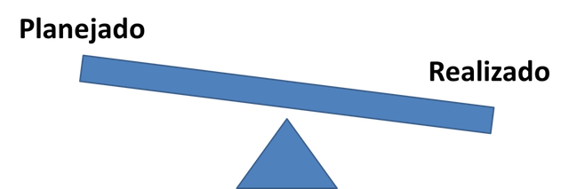
Monitoramento do Plano
“O monitoramento do Plano é essencial para que os dirigentes da organização tenham conhecimento sobre a forma como está evoluindo o processo e, assim, possam apreciar o resultado de sua ação para ajustá-la, sempre que necessário.”
Fonte: Plano Estratégico 2018-2022, pág. 79.

Slide 4
Monitoramento através do Sistema Integrado de Planejamento
Tarefas inseridas;
Tarefas atrasadas;
Não gerenciáveis;
Necessitam de atualização
Em execução
Resultados parciais do semestre

Slide 5
Gráfico de tarefas inseridas pela Reitoria
Fonte: PDI 2018-2022. Sist. Integrado de Planejamento

Slide 6
Gráfico de ações inseridas pela
Campi
Fonte: PDI 2018-2022. Sist. Integrado de Planejamento

Slide 7
Gráfico de tarefas atrasadas - Reitoria
Fonte: PDI 2018-2022. Sist. Integrado de Planejamento

Slide 8
Gráfico de tarefas atrasadas –
Campi
Fonte: PDI 2018-2022. Sist. Integrado de Planejamento

Slide 9
Gráfico – tarefas para atualizar - Reitoria
Fonte: PDI 2018-2022. Sist. Integrado de Planejamento

Slide 10
Gráfico – tarefas para atualizar - Campi
Fonte: PDI 2018-2022. Sist. Integrado de Planejamento

Slide 11
Gráfico – tarefas em execução - Reitoria
Fonte: PDI 2018-2022. Sist. Integ. Planejamento. Ultima coleta 05/03/2019

Slide 12
Gráfico – tarefas em execução - Campi
Fonte: PDI 2018-2022. Sist. Integrado de Planejamento

Slide 13
Gráfico dos resultados obtidos por setores
Fonte: PDI 2018-2022. Sistema Integrado de Planejamento.

Slide 14
Gráfico dos resultados obtidos por Campus
Fonte: PDI 2018-2022. Sistema Integrado de Planejamento

Slide 15
Gráfico consolidado dos resultados parciais da Reitoria
Fonte: PDI 2018-2022. Sist. Integ. Planejamento.

Slide 16
Gráfico consolidado dos resultados parciais dos Campi
Fonte: PDI 2018-2022. Sist. Integ. Planejamento.

Slide 17
Gráfico dos resultados do IFRO
Fonte: PDI 2018-2022. Sistema Integrado de Planejamento.

Slide 18

PORTFÓLIO DE PROJETOS
2019 - 2º Trimestre

Slide 19

Portfólio do IFRO
EM EXECUÇÃO
Fortalecimento da Gestão – Plano Anual de Trabalho/PAT
Fortalecimento das Pesquisas de Apoio a Gestão
Fortalecimento dos NAPNEs
Gestão Documental do IFRO.
IFRO na Comunidade
IFRO para Todos
IFRO sem Fronteiras
Integrar
Modernização da Gestão - Desenvolvimento do Plano Diretor de
Tecnologia da Informação do IFRO
10. Modernização da Gestão-Política de Gestão de Riscos
11. Orçamento Transparente
12. Planejar Para Crescer
13. Política de Comunicação
14. Programa Saúde e Segurança do Servidor
15. Programa de Qualificação, Capacitação e Valorização do Servidor
  NÃO INICIADO
  Fortalecimento da Gestão - Revisão do PDI 2018-2022
  Fortalecimento da Identidade Institucional
  Gestão por Competência
  Modernização da Gestão Implantação do Escritório de Gerenciamento de Projetos, Processos e Riscos
  Regulamentação do Observatório do IFRO
  FINALIZADO
  Institucionalização da EaD

Slide 20
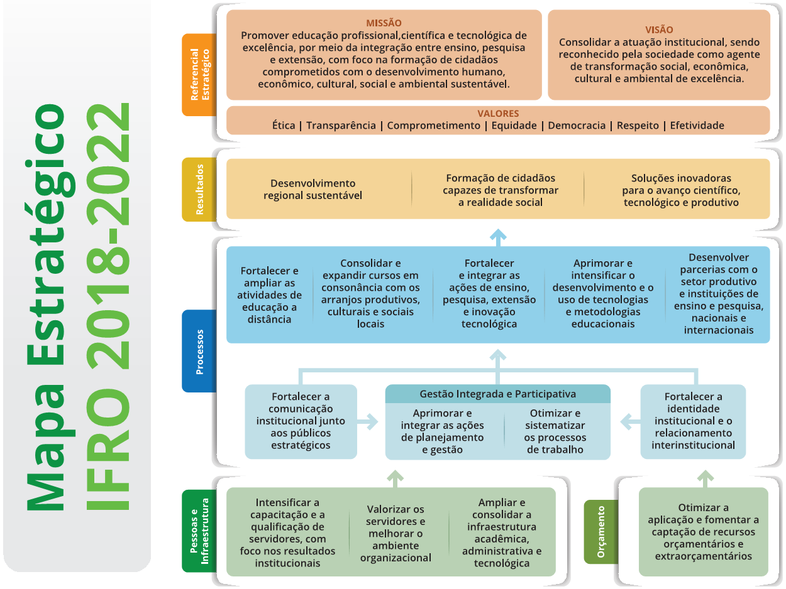

Slide 21
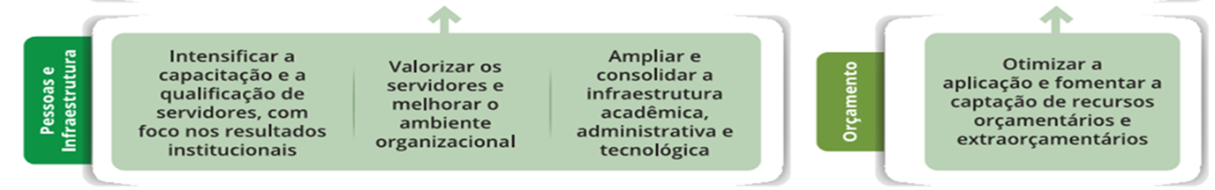
Objetivos Estratégico
Orçamento Transparente - PROAD
Situação: | Em andamento
Início: | 01/07/2018
Data prevista: | 30/06/2019
% Em execução | 5%
% Executado | 60%
% Em atraso | 40%
Valor Previsto (R$): | 0,00
Valor Efetivo(R$): | 0,00

Slide 22
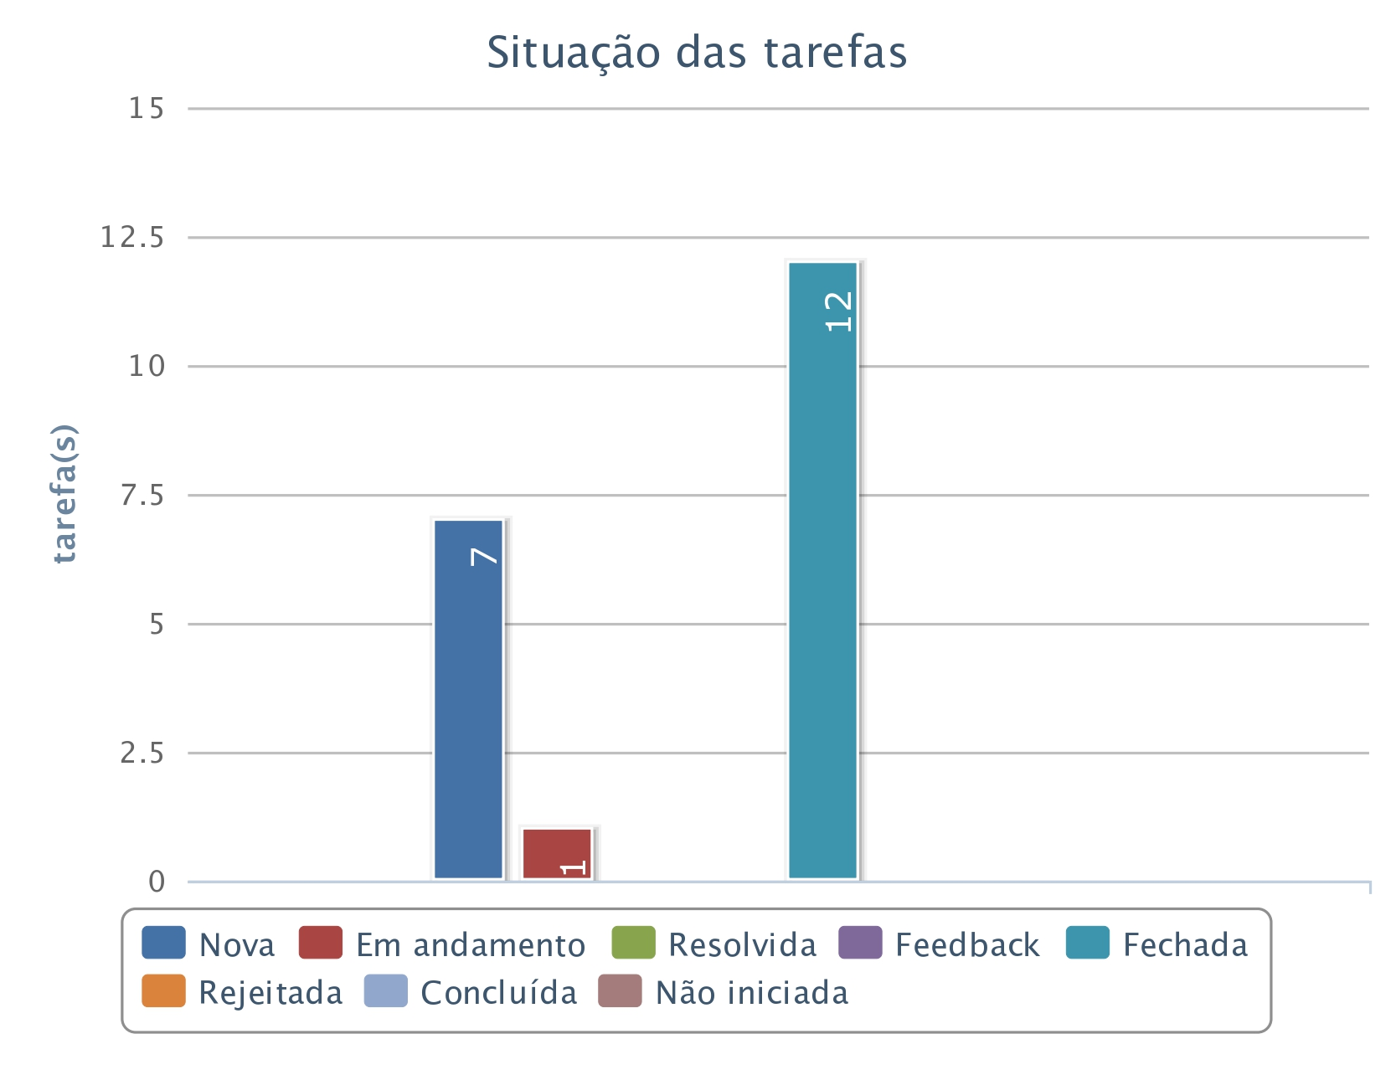
Orçamento Transparente

Slide 23
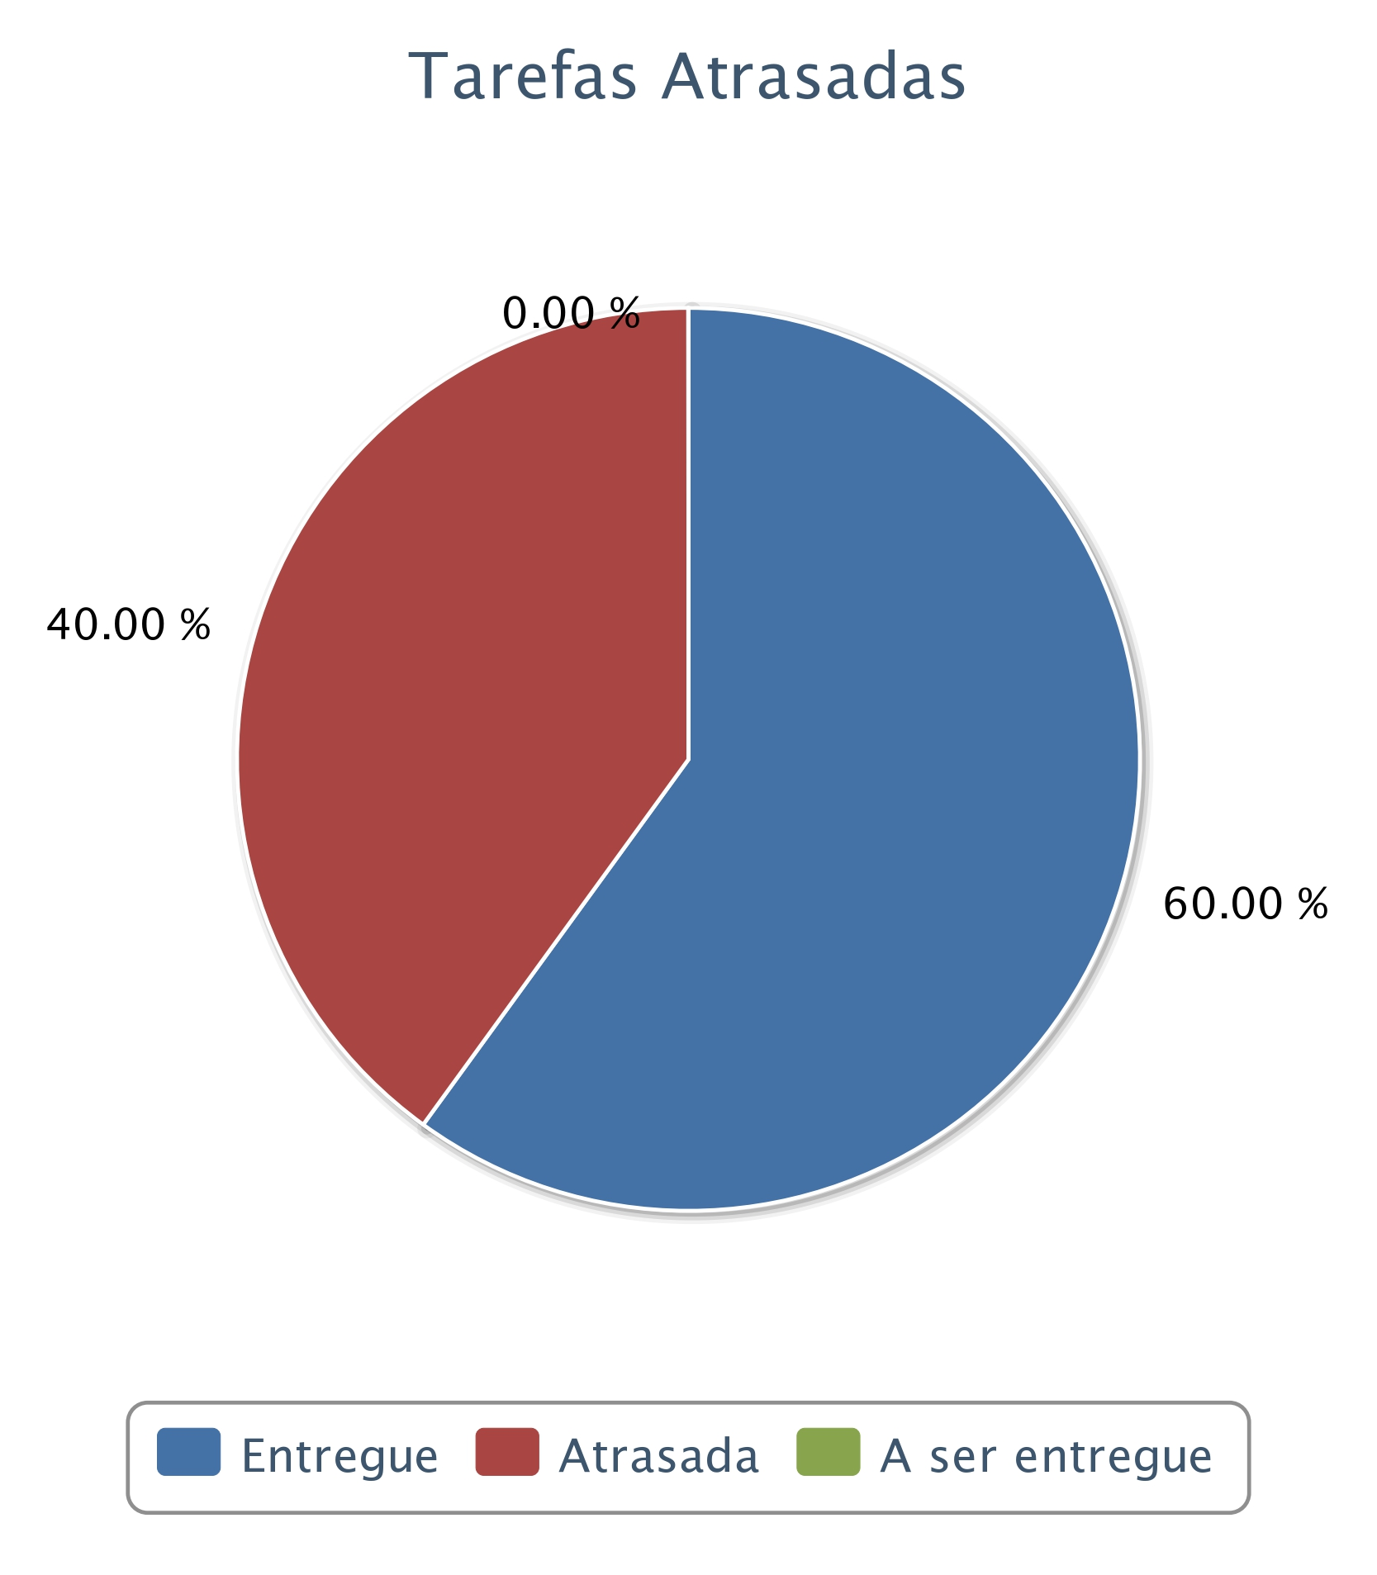
Orçamento Transparente

Slide 24
Orçamento Transparente
Encaminhamentos:
Estimar quais os entraves que provocaram o atraso na execução do projeto.
Estabelecer quais as estratégias para finalizar a execução do projeto.
Pactuar data para finalização do Projeto.
Mensurar quais os efeitos da execução do projeto estratégico Orçamento Transparente para o Objetivo Estratégico Otimizar a aplicação e fomentar a captação de recursos orçamentários e extraorçamentários.

Slide 25
Objetivos Estratégico
Planejar para Crescer - DEINF /PROAD
Situação: | Em andamento
Início: | 01/01/2018
Data prevista: | 29/12/2020
% Em execução | 7,14 %
% Executado | 7,14 %
% Em atraso | 28,57%
Valor Previsto (R$): | 19.909,40
Valor Efetivo(R$): | 0,00

Slide 26
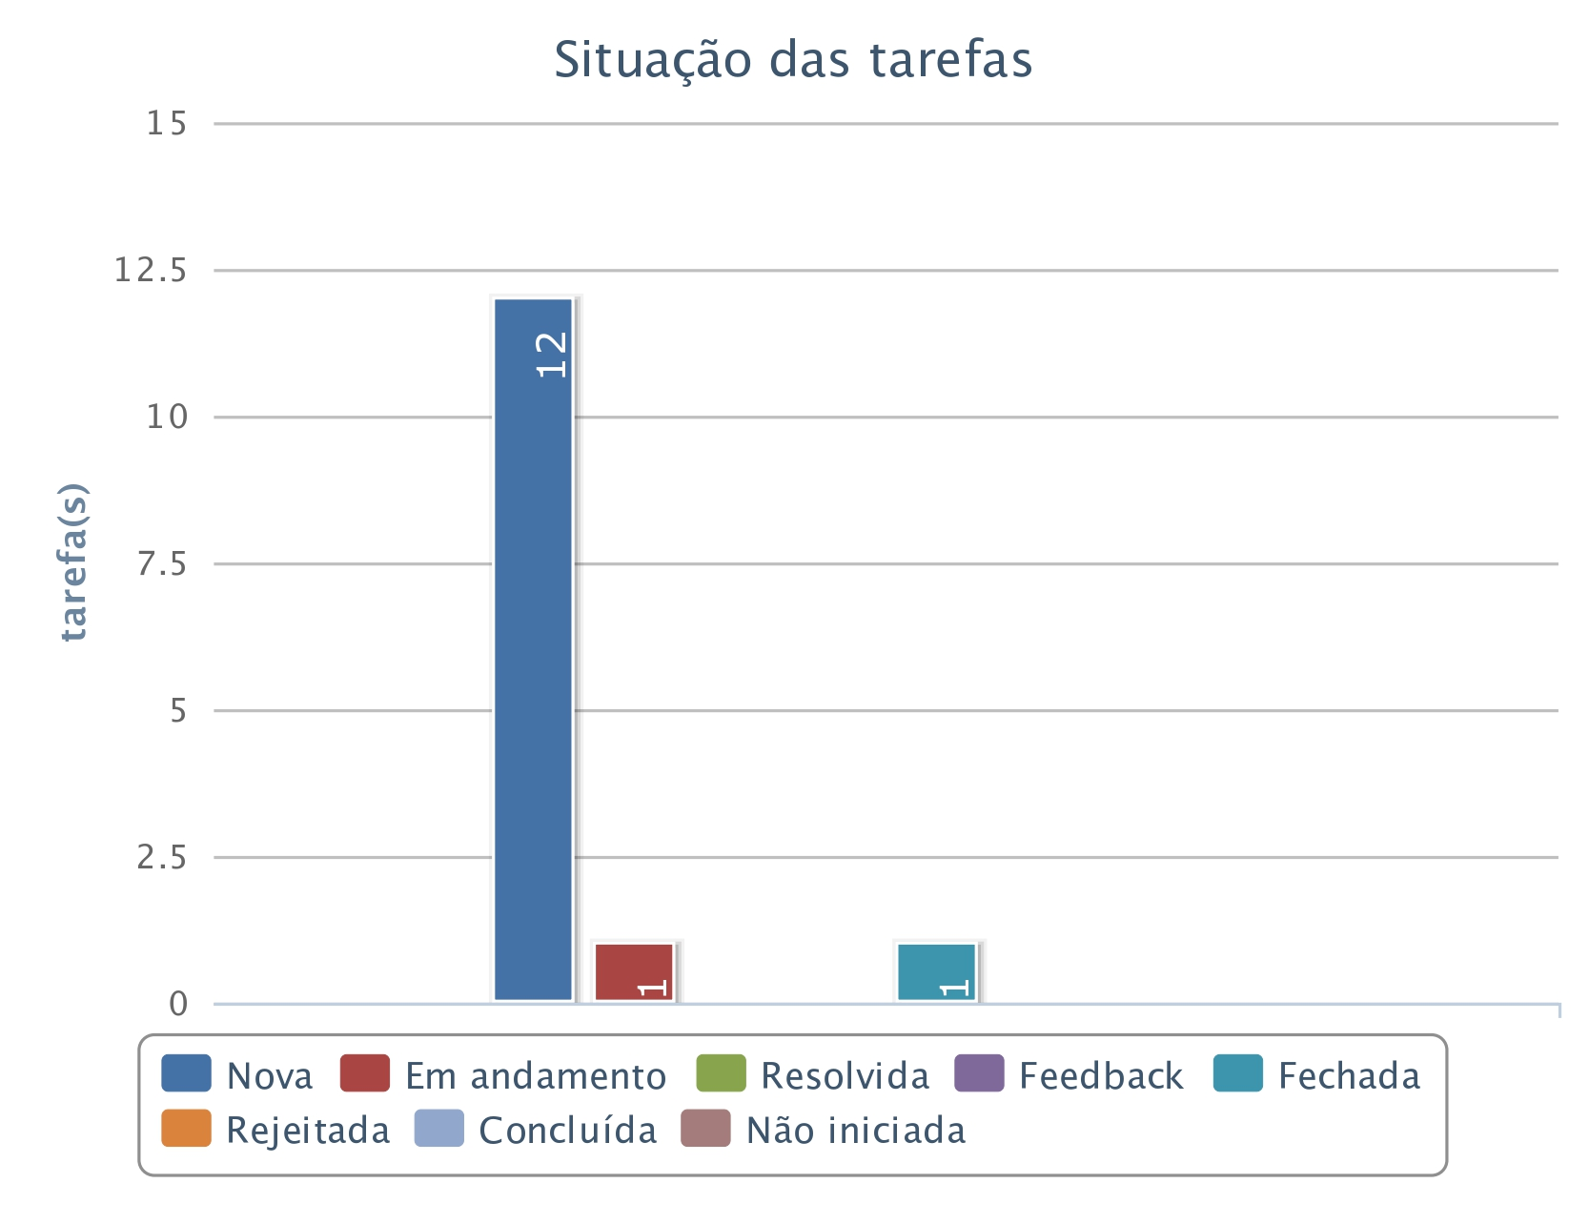
Planejar para Crescer

Slide 27
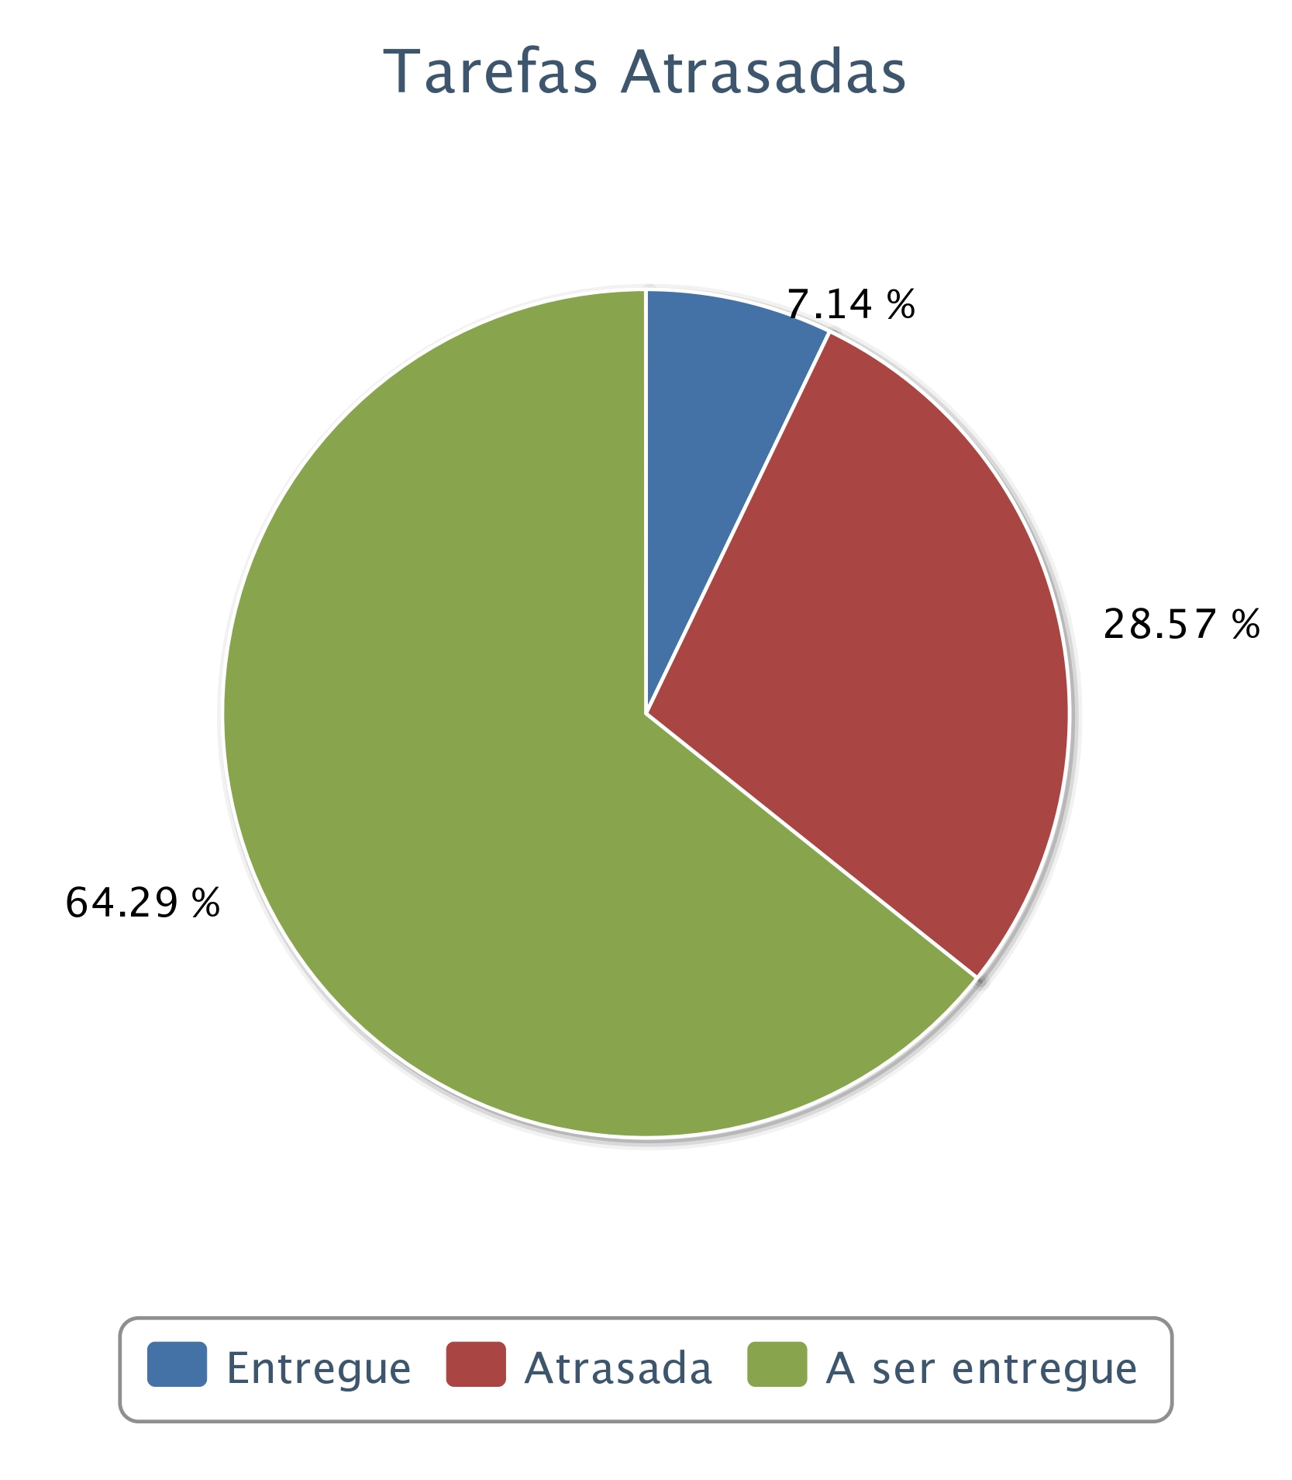
Planejar para Crescer

Slide 28
Planejar para Crescer
Encaminhamentos:
Estimar quais os entraves que provocaram o atraso na execução do projeto.
Mensurar quais os efeitos da execução do projetos estratégico Planejar para Crescer para o Objetivo Estratégico Ampliar e consolidar a infraestrutura acadêmica, administrativa e tecnológica.

Slide 29
Objetivos Estratégico
IFRO para Todos – DEINF/PROAD
Situação: | Em andamento
Início: | 01/01/2018
Data prevista: | 29/12/2020
% Em execução | 16,67%
% Executado | 16,67%
% Em atraso | 25%
Valor Previsto (R$): | 19.909,40
Valor Efetivo(R$): | 0,00

Slide 30
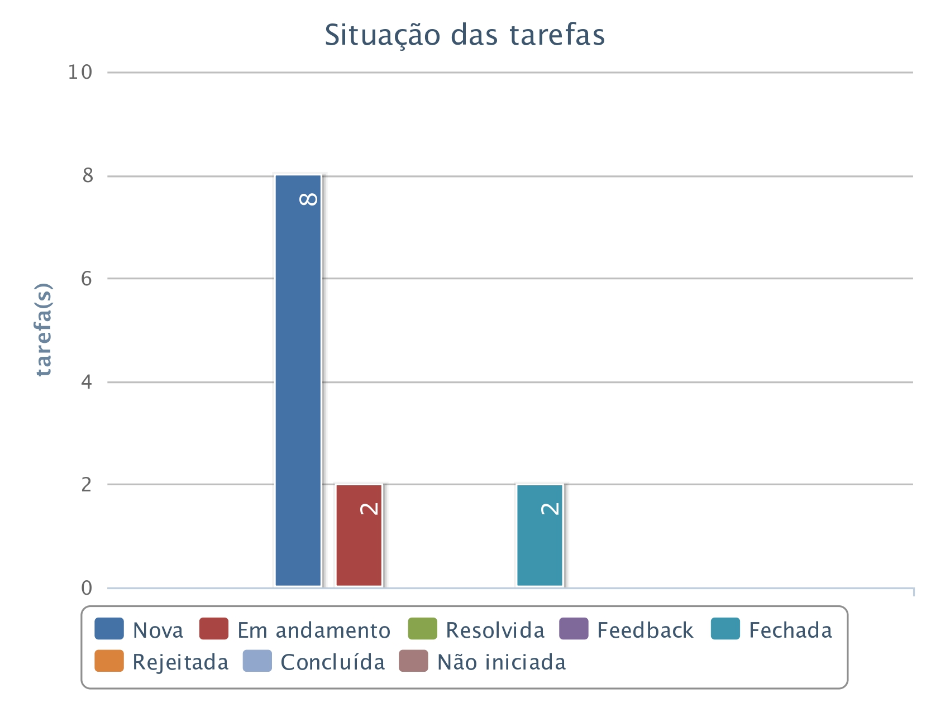
IFRO para Todos

Slide 31
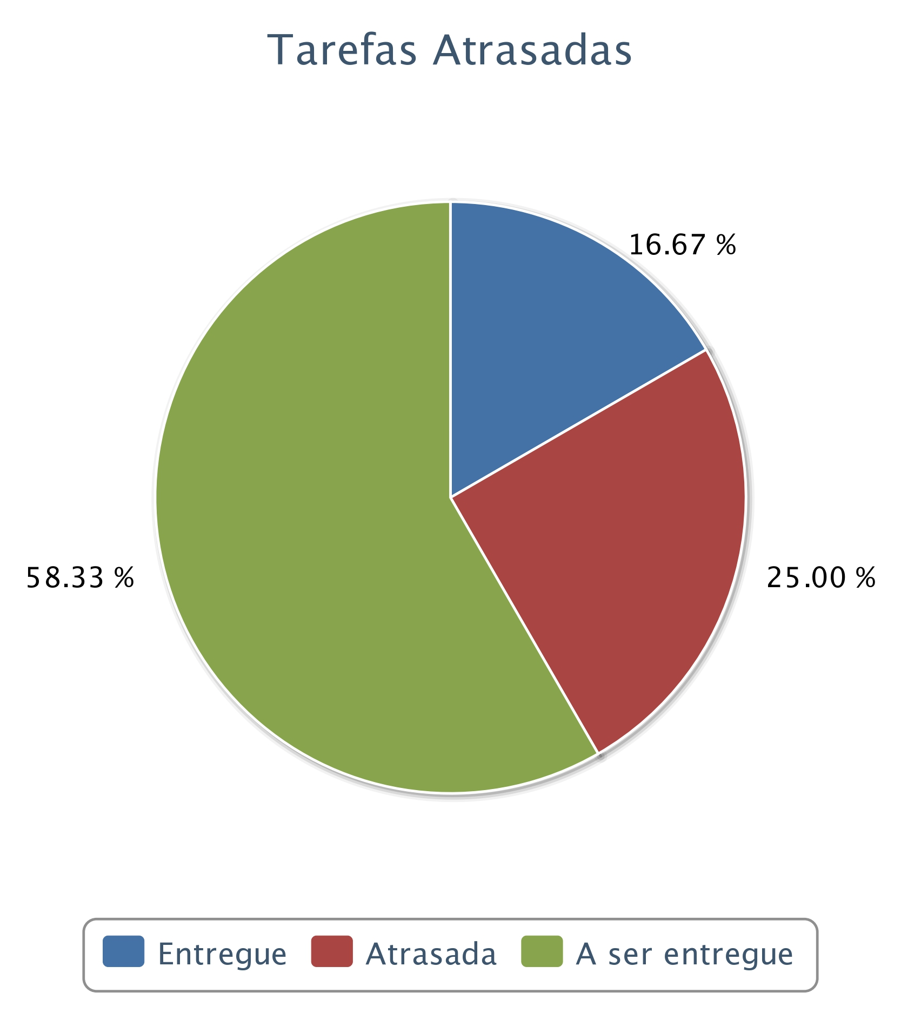
IFRO para Todos

Slide 32
IFRO para Todos
Encaminhamentos:
Estimar quais os entraves que provocaram o atraso na execução do projeto.
Mensurar quais os efeitos da execução do projetos estratégico IFRO para Todos para o Objetivo Estratégico Ampliar e consolidar a infraestrutura acadêmica, administrativa e tecnológica.

Slide 33
Objetivos Estratégico
Modernização da Gestão Desenvolvimento do PDTI do IFRO – PRODIN
Situação: | Em andamento
Início: | 01/07/2018
Data prevista: | 30/09/2019
% Em execução | 2,33%
% Executado | 21,43%
% Em atraso | 64,29%
Valor Previsto (R$): | 20.699,00
Valor Efetivo(R$): | 0,00

Slide 34
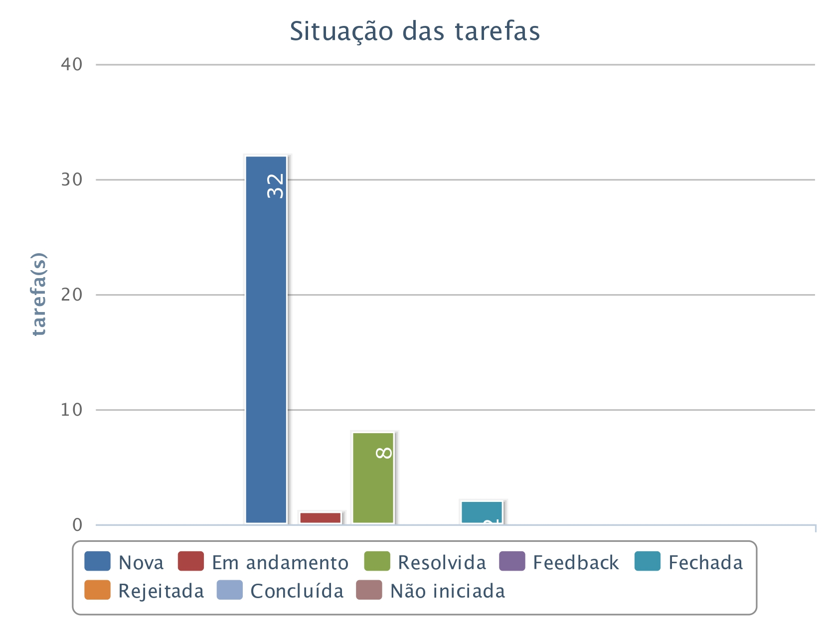
Modernização da Gestão Desenvolvimento do PDTI do IFRO

Slide 35
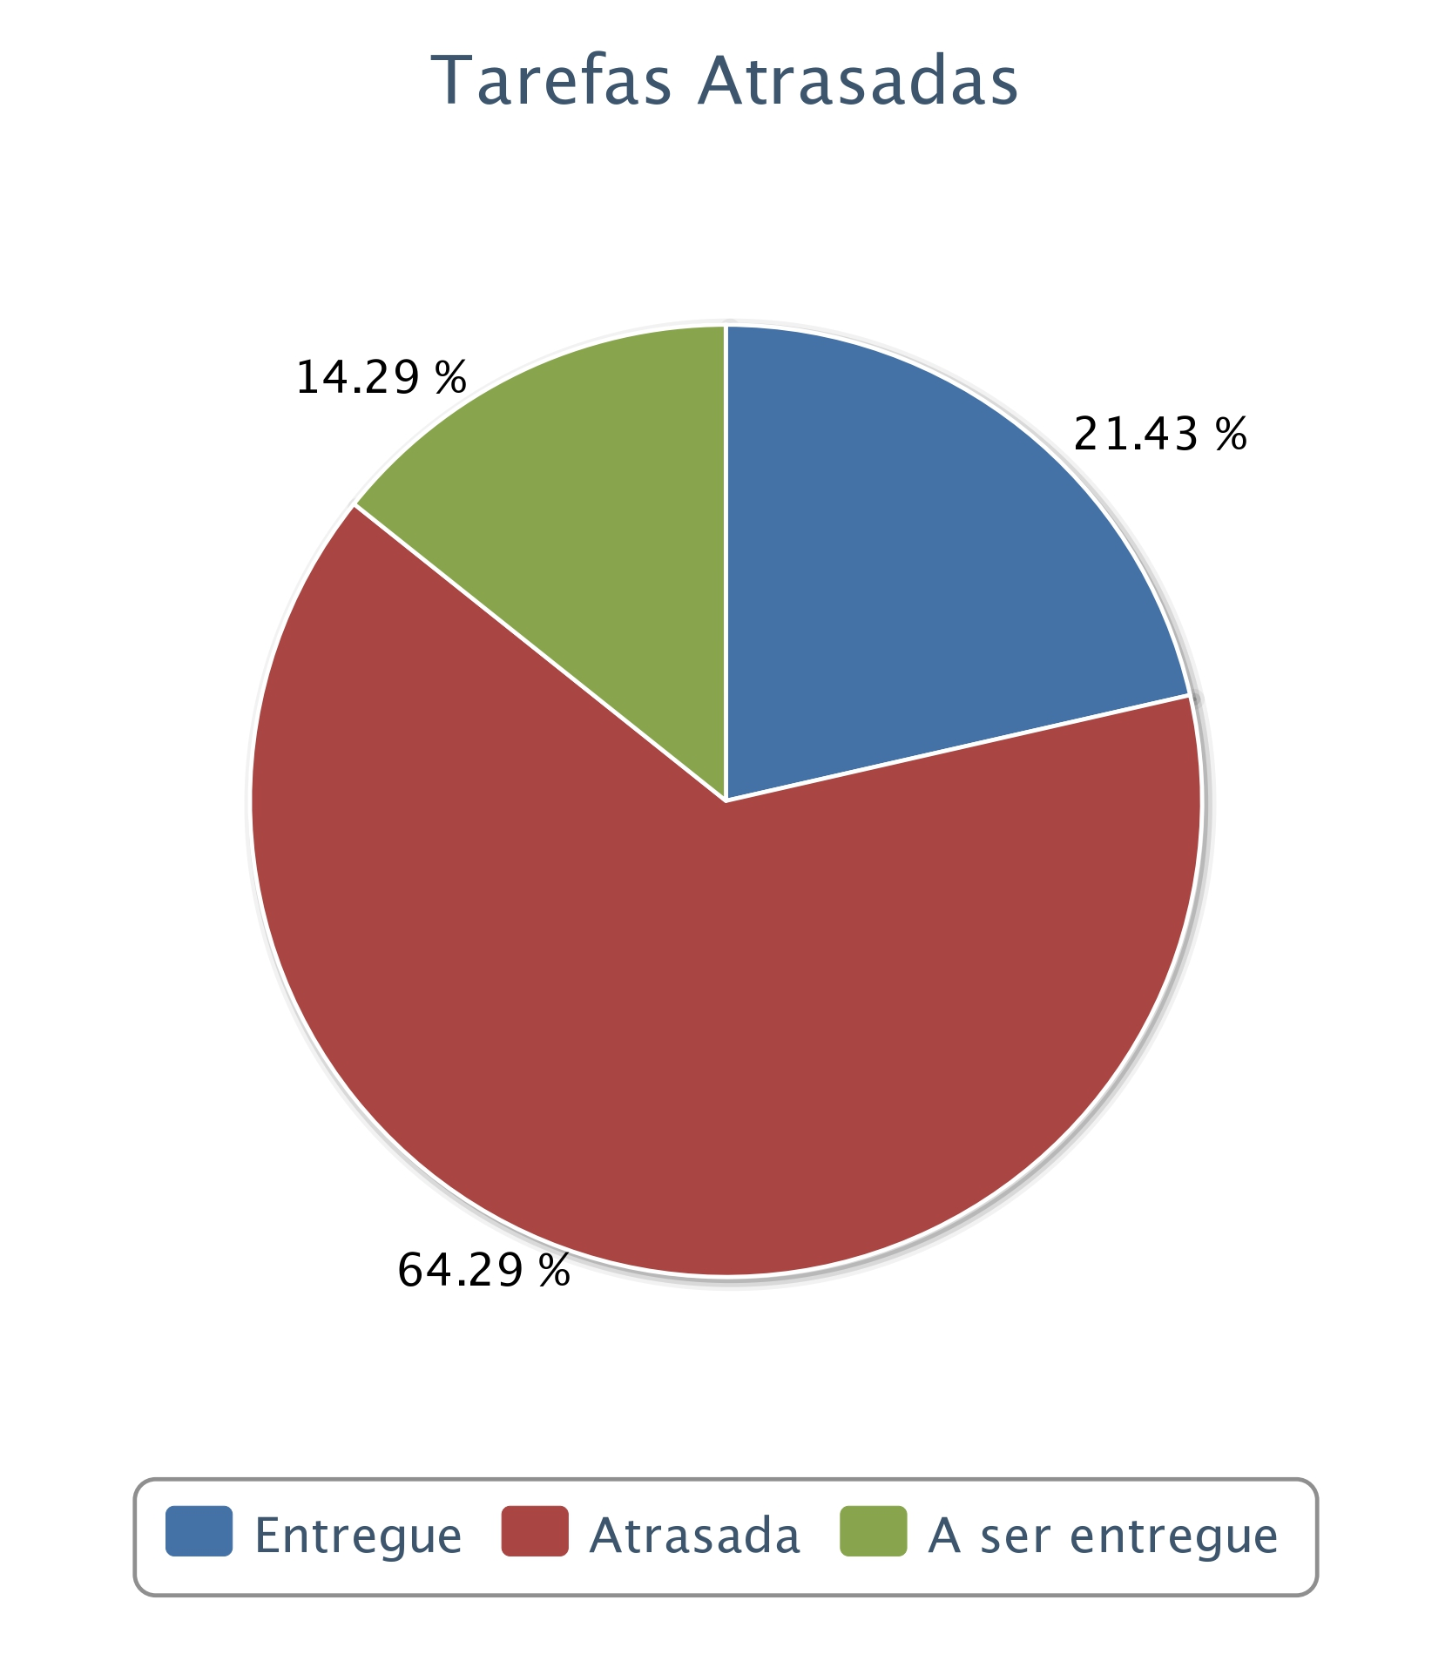
Modernização da Gestão Desenvolvimento do PDTI do IFRO

Slide 36
Modernização da Gestão Desenvolvimento do PDTI do IFRO
Encaminhamentos:
Estimar quais os entraves que provocaram o atraso na execução do projeto.
Estabelecer quais as estratégias para finalizar a execução do projeto.
Pactuar data para finalização do Projeto.
Mensurar quais os efeitos da execução do projetos estratégico Modernização da Gestão Desenvolvimento do PDTI do IFRO para o Objetivo Estratégico Ampliar e consolidar a infraestrutura acadêmica, administrativa e tecnológica.

Slide 37
Objetivos Estratégico
Programa de Saúde e Segurança do Servidor - DGP
Situação: | Em andamento
Início: | 01/05/2017
Data prevista: | 30/12/2020
% Em execução | 13%
% Executado | 38,42%
% Em atraso | 3,39%
Valor Previsto (R$): | 451.412,00
Valor Efetivo(R$): | 0,00

Slide 38
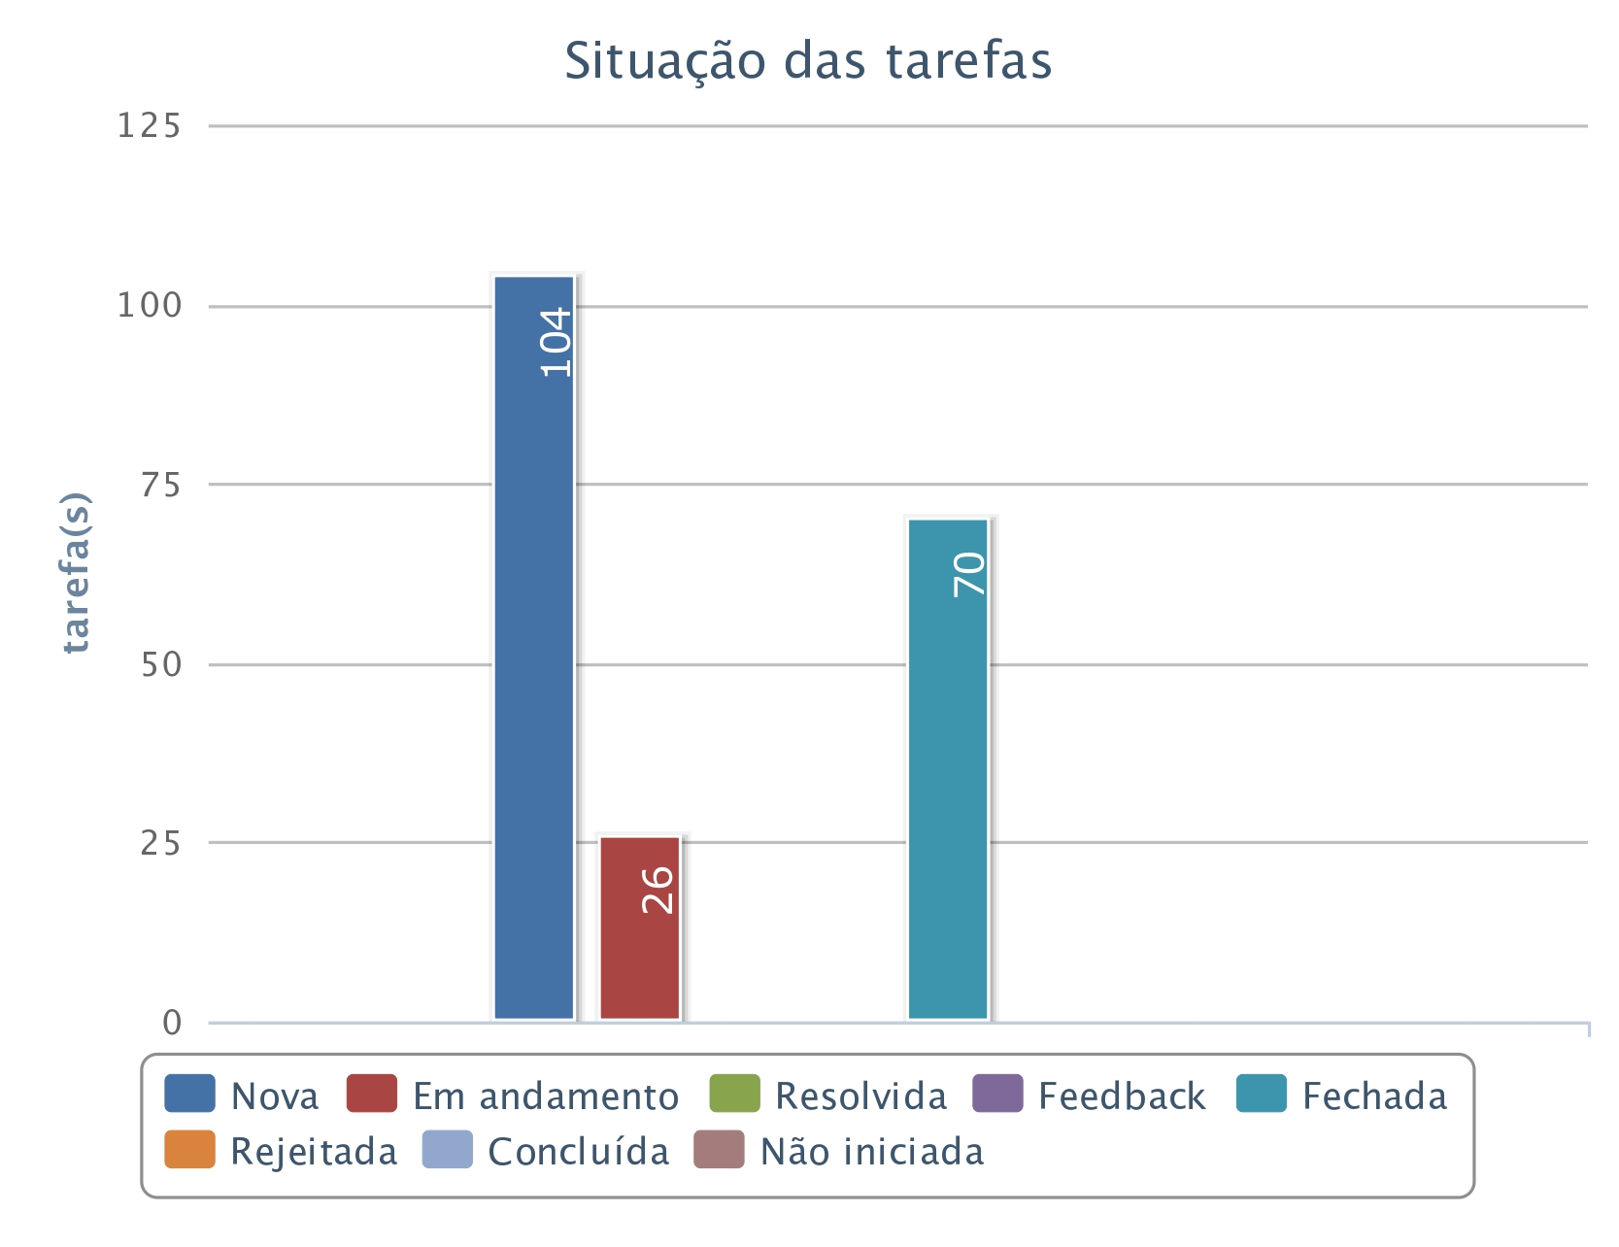
Programa de Saúde e Segurança do Servidor

Slide 39
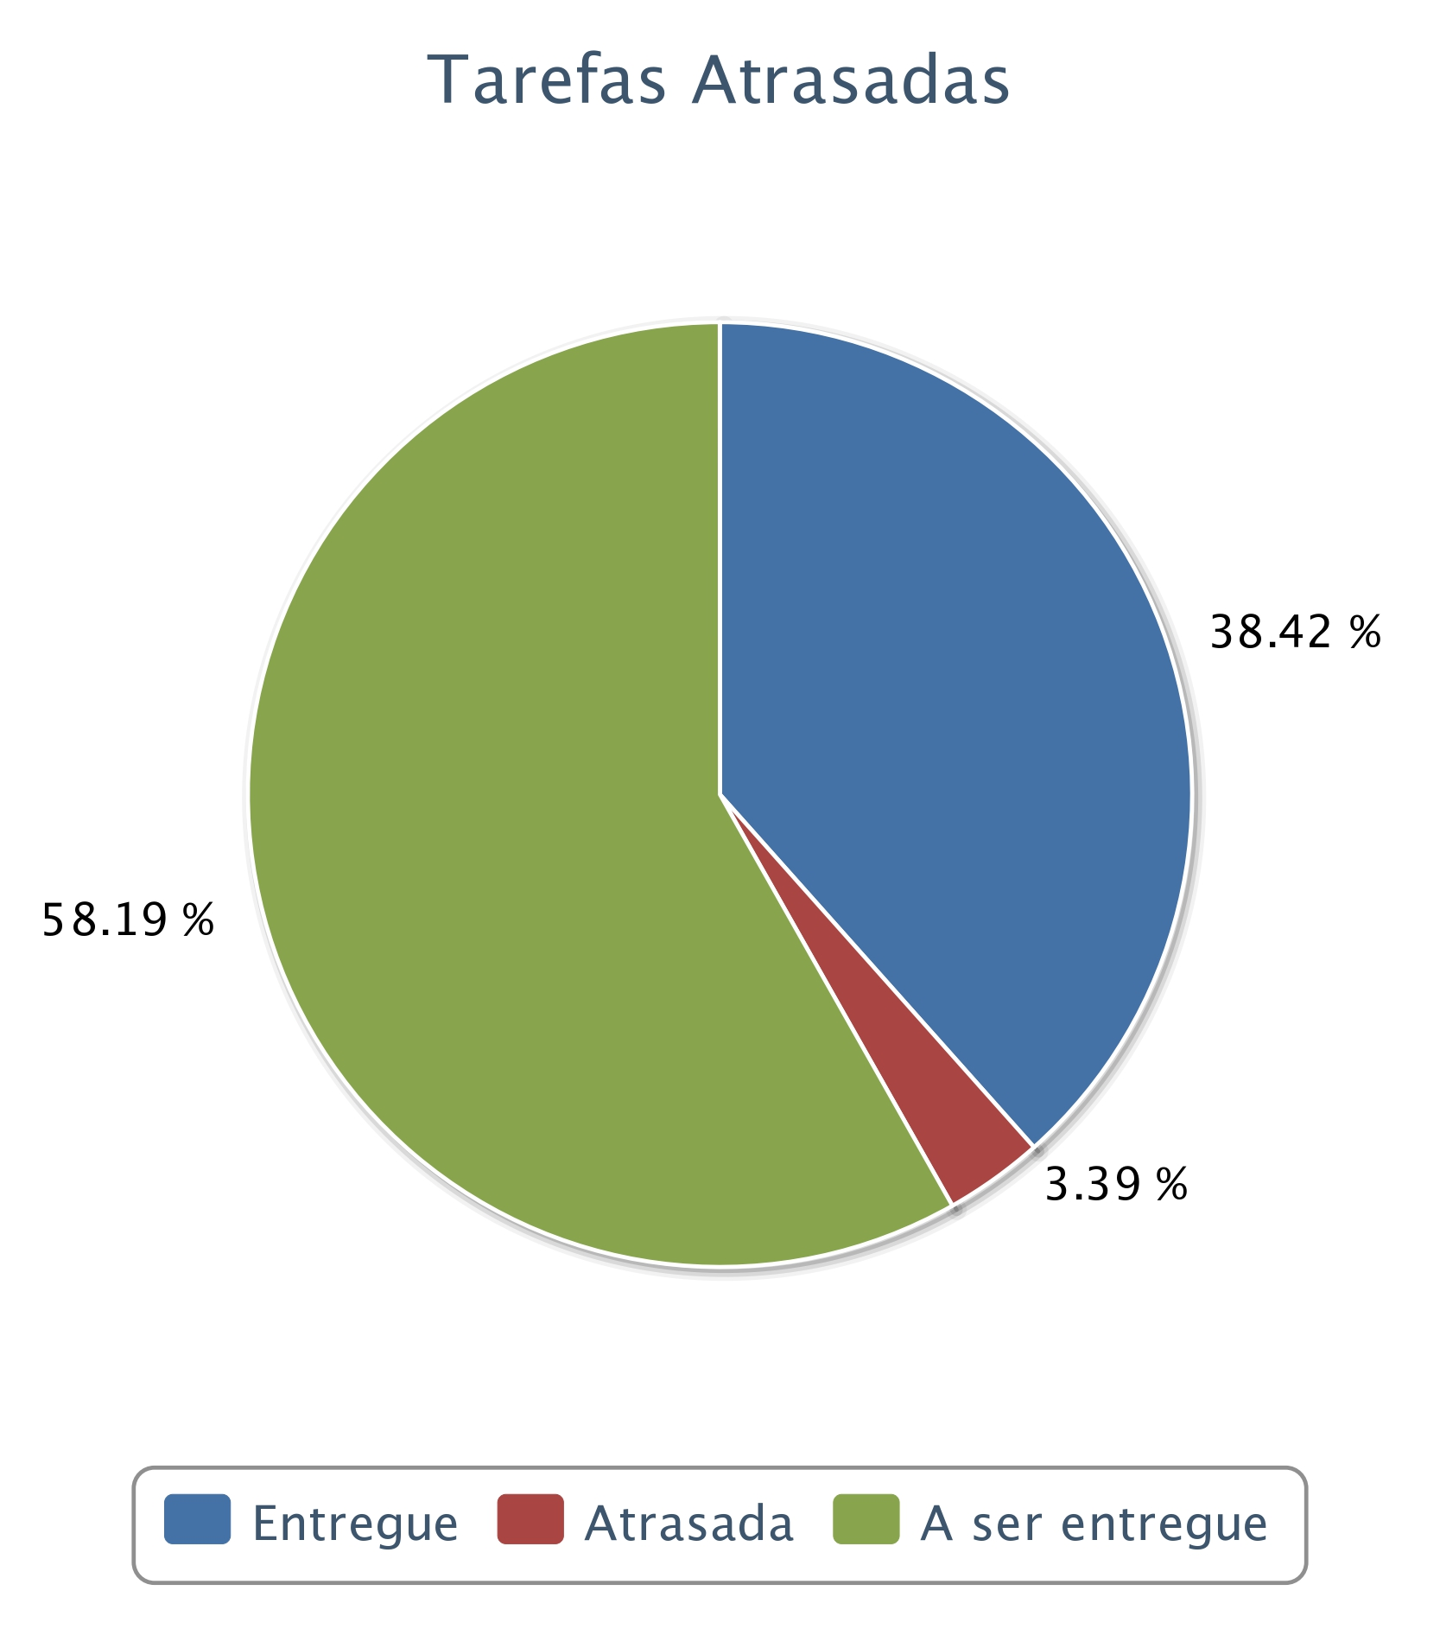
Programa de Saúde e Segurança do Servidor

Slide 40
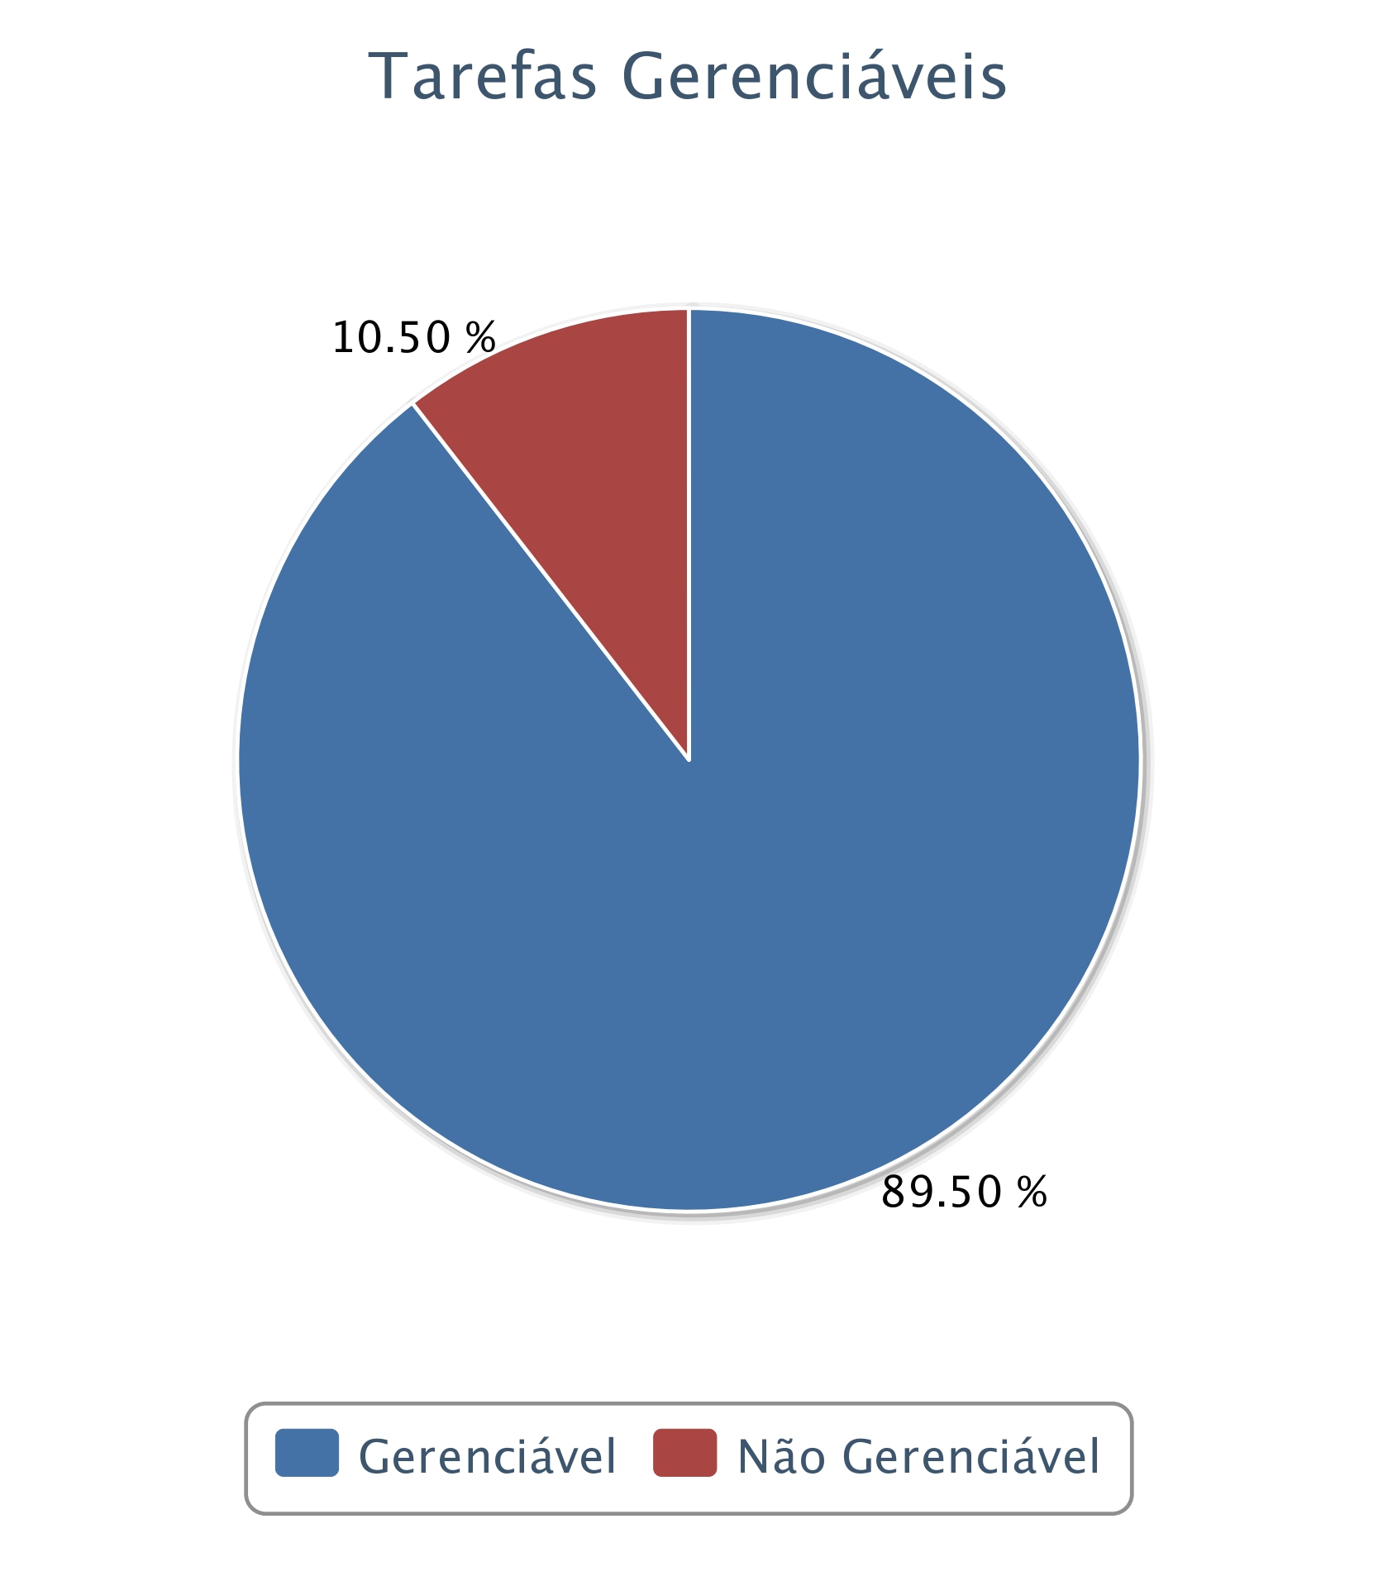
Programa de Saúde e Segurança do Servidor

Slide 41
Programa de Saúde e Segurança do Servidor
Encaminhamentos:
Estimar quais os entraves que provocaram o atraso na execução do projeto.
Pactuar data para determinar as datas de finalização das entregas do Projeto.
Mensurar quais os efeitos da execução do projetos estratégico Programa de Saúde e Segurança do Servidor para o Objetivo Estratégico Valorizar os servidores e melhorar o ambiente organizacional.

Slide 42
Objetivos Estratégico
Programa de Qualificação, Capacitação e Valorização do Servidor - DGP
Situação: | Em andamento
Início: | 01/02/2019
Data prevista: | 30/12/2019
% Em execução | 0%
% Executado | 0%
% Em atraso | 64,52%
Valor Previsto (R$): | 30.000,00
Valor Efetivo(R$): | 0,00

Slide 43
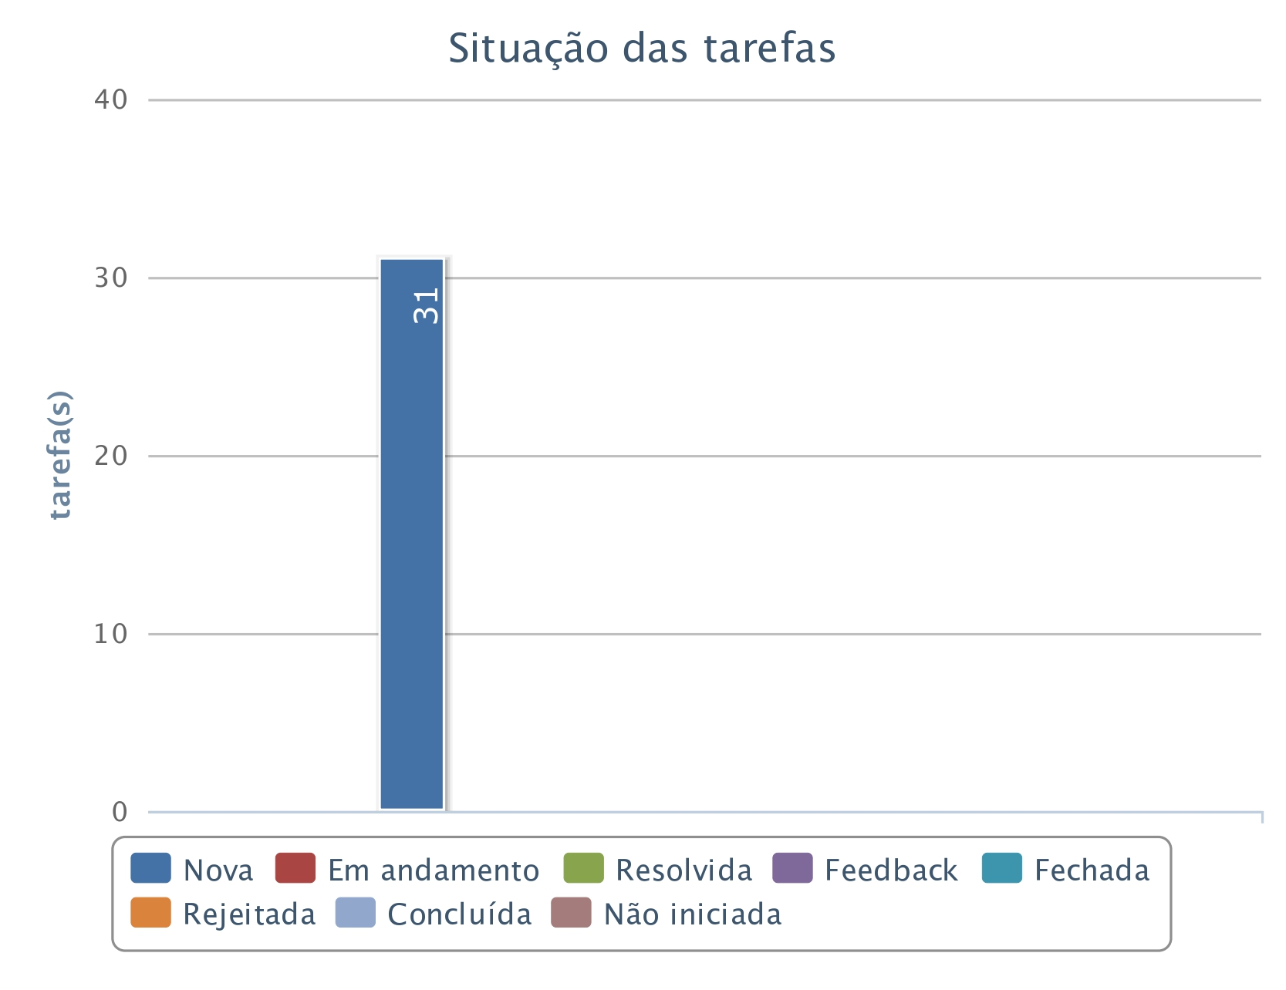
Programa de Qualificação, Capacitação e Valorização do Servidor

Slide 44
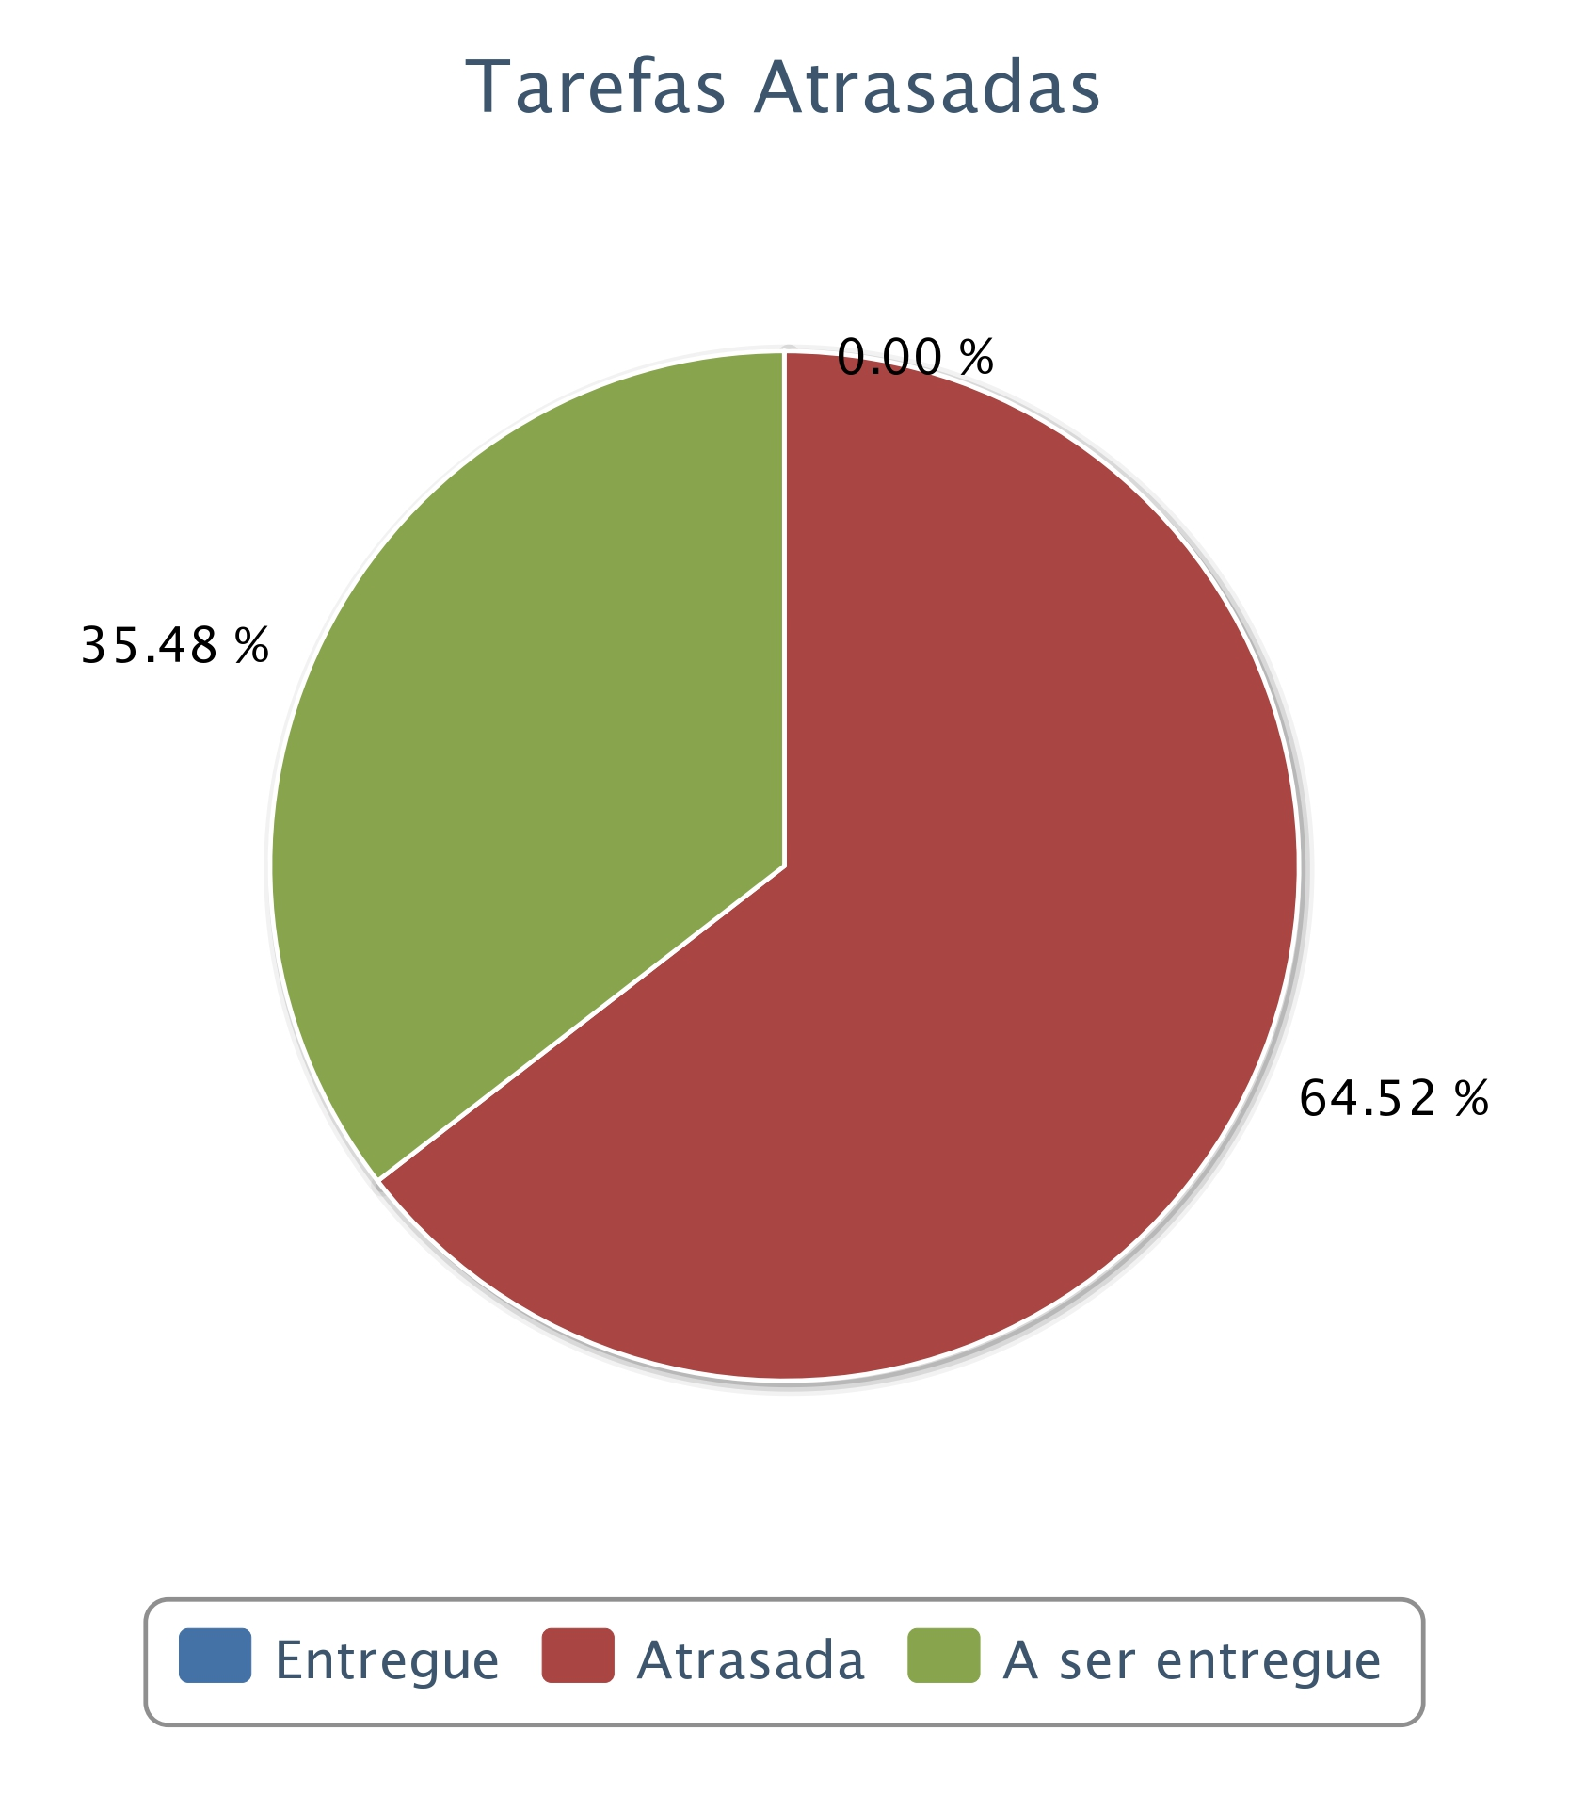
Programa de Qualificação, Capacitação e Valorização do Servidor

Slide 45
Programa de Qualificação, Capacitação e Valorização do Servidor
Encaminhamentos:
Estimar quais os entraves que provocaram o atraso na execução do projeto.
Estabelecer quais as estratégias para finalizar a execução do projeto.
Pactuar data para finalização do Projeto.
Mensurar quais os efeitos da execução do projetos estratégico Programa de Qualificação, Capacitação e Valorização do Servidor para o Objetivo Estratégico Intensificar a capacitação e a qualificação de servidores, com foco nos resultados institucionais .

Slide 46
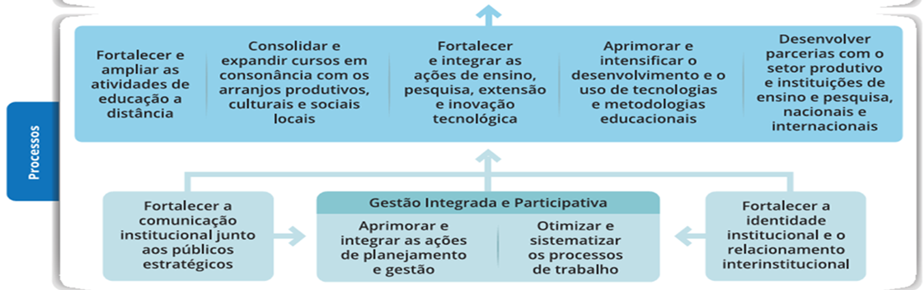
Objetivos Estratégico
Política de Comunicação do IFRO - ASCOM
Situação: | Em andamento
Início: | 01/01/2019
Data prevista: | 31/10/2020
% Em execução | 3,57%
% Executado | 3,57%
% Em atraso | 21,43%
Valor Previsto (R$): | 97.663,68
Valor Efetivo(R$): | 0,00

Slide 47
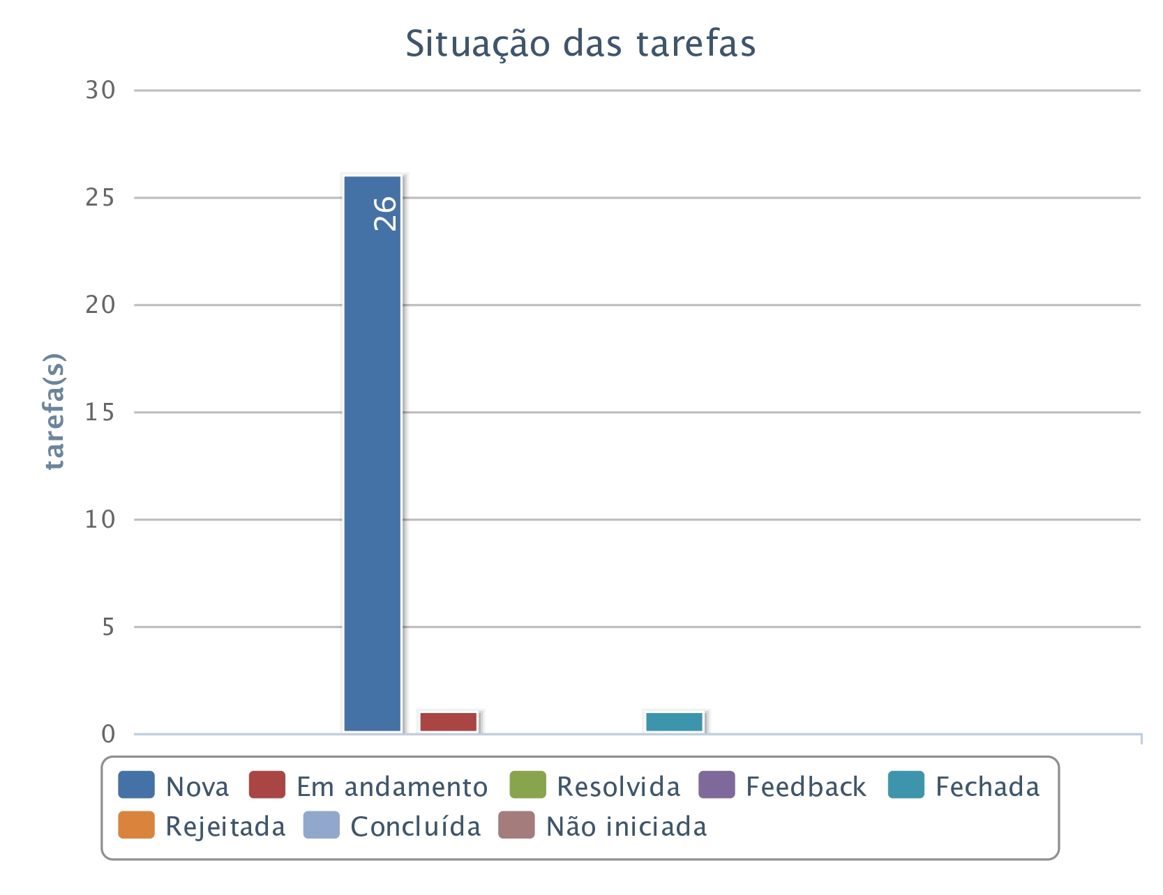
Política de Comunicação do IFRO

Slide 48
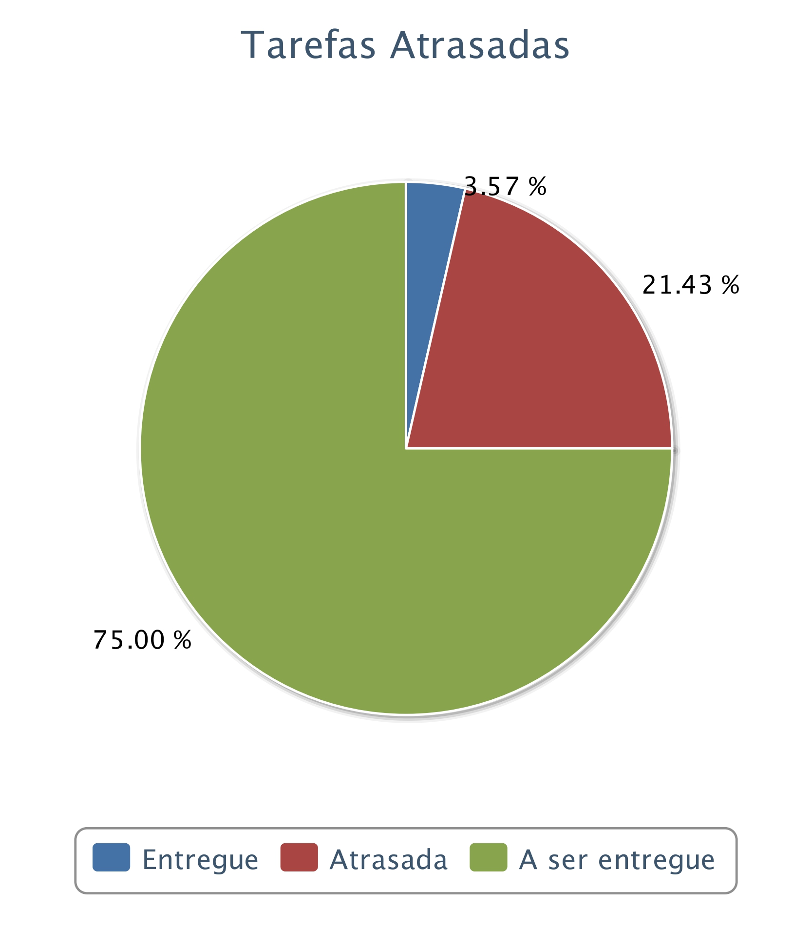
Política de Comunicação do IFRO

Slide 49
Política de Comunicação do IFRO
Encaminhamentos:
Estimar quais os entraves que provocaram o atraso na execução do projeto.
Estabelecer quais as estratégias para finalizar a execução do projeto.
Mensurar quais os efeitos da execução do projetos estratégico Política de Comunicação do IFRO para o Objetivo Estratégico Fortalecer a identidade institucional e o relacionamento interinstitucional .

Slide 50
Objetivos Estratégico
Política de Gestão de Riscos - DPLAN/PRODIN
Situação: | Em andamento
Início: | 01/04/2018
Data prevista: | 31/12/2019
% Em execução | 10,71%
% Executado | 46,43%
% Em atraso | 21,43%
Valor Previsto (R$): | 23.057,00
Valor Efetivo(R$): | 0,00

Slide 51
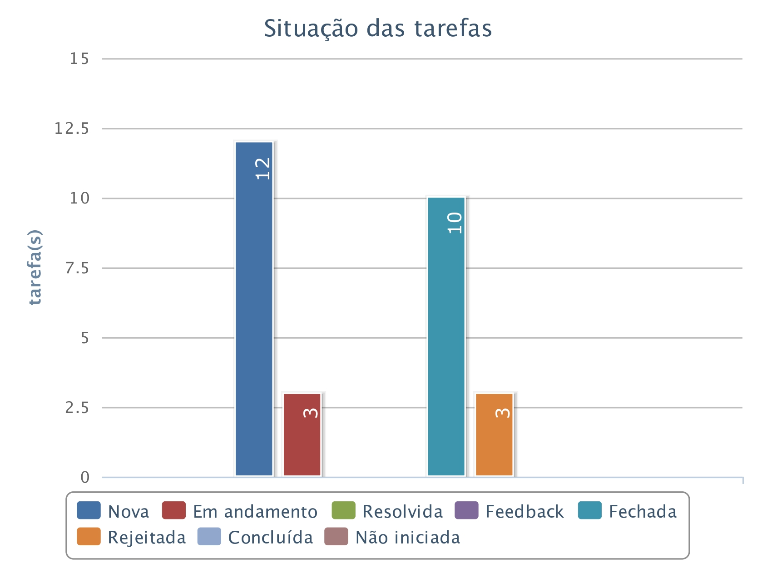
Política de Gestão de Riscos

Slide 52
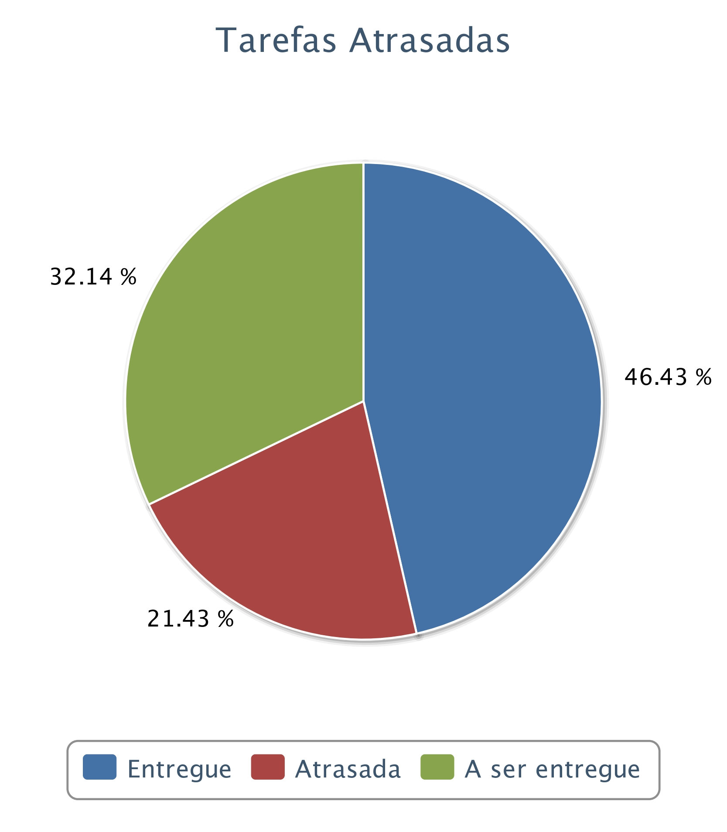
Política de Gestão de Riscos

Slide 53
Política de Gestão de Riscos
Encaminhamentos:
Estimar quais os entraves que provocaram o atraso na execução do projeto.
Estabelecer quais as estratégias para finalizar a execução do projeto.
Mensurar quais os efeitos da execução do projetos estratégico Política de Gestão de Riscos para o Objetivo Estratégico Otimizar e sistematizar os processos de trabalho .

Slide 54
Objetivos Estratégico
Gestão Documental do IFRO – CGAB
Situação: | Em andamento
Início: | 03/12/2018
Data prevista: | 29/12/2020
% Em execução | 11,43%
% Executado | 0%
% Em atraso | 22,86%
Valor Previsto (R$): | 17.188,00
Valor Efetivo(R$): | 0,00

Slide 55
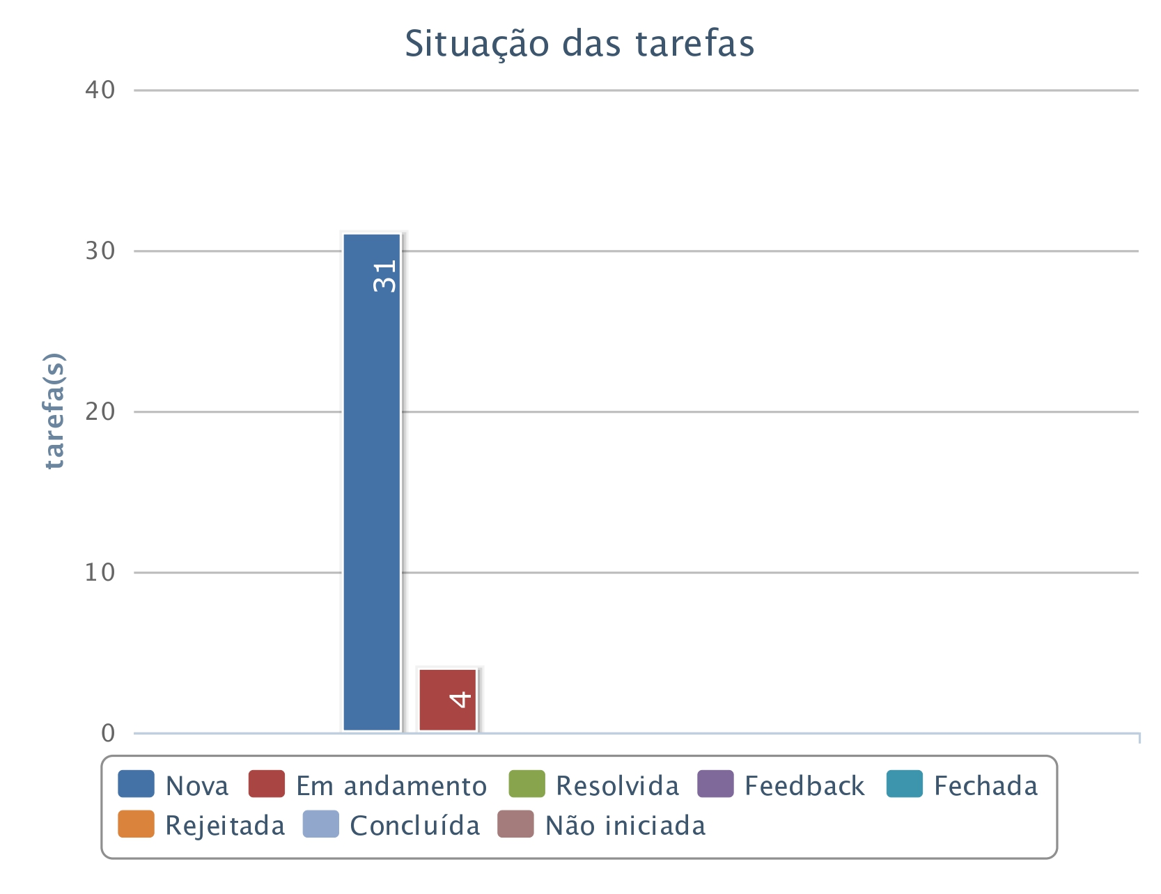
Gestão Documental do IFRO

Slide 56
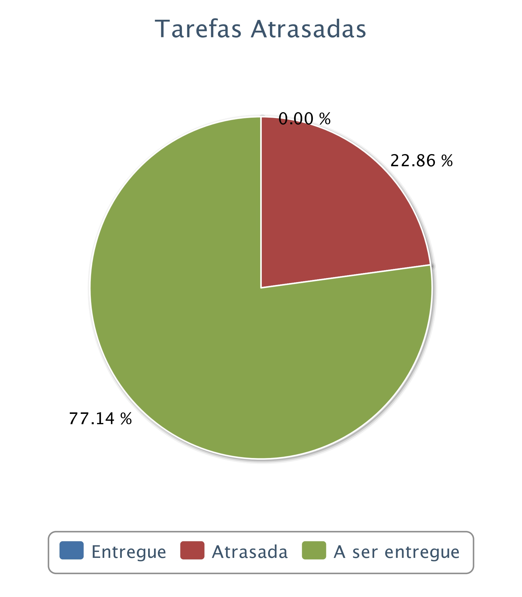
Gestão Documental do IFRO

Slide 57
Gestão Documental do IFRO
Encaminhamentos:
Estimar quais os entraves que provocaram o atraso na execução do projeto.
Mensurar quais os efeitos da execução do projetos estratégico Gestão Documental do IFRO para o Objetivo Estratégico Otimizar e sistematizar os processos de trabalho .

Slide 58
Objetivos Estratégico
Fortalecimento da Gestão – Plano Anual de Trabalho - DPLAN/PRODIN
Situação: | Em andamento
Início: | 01/09/2018
Data prevista: | 29/11/2019
% Em execução | 21,21%
% Executado | 21,88%
% Em atraso | 62,50%
Valor Previsto (R$): | 16.244,00
Valor Efetivo(R$): | 0,00

Slide 59
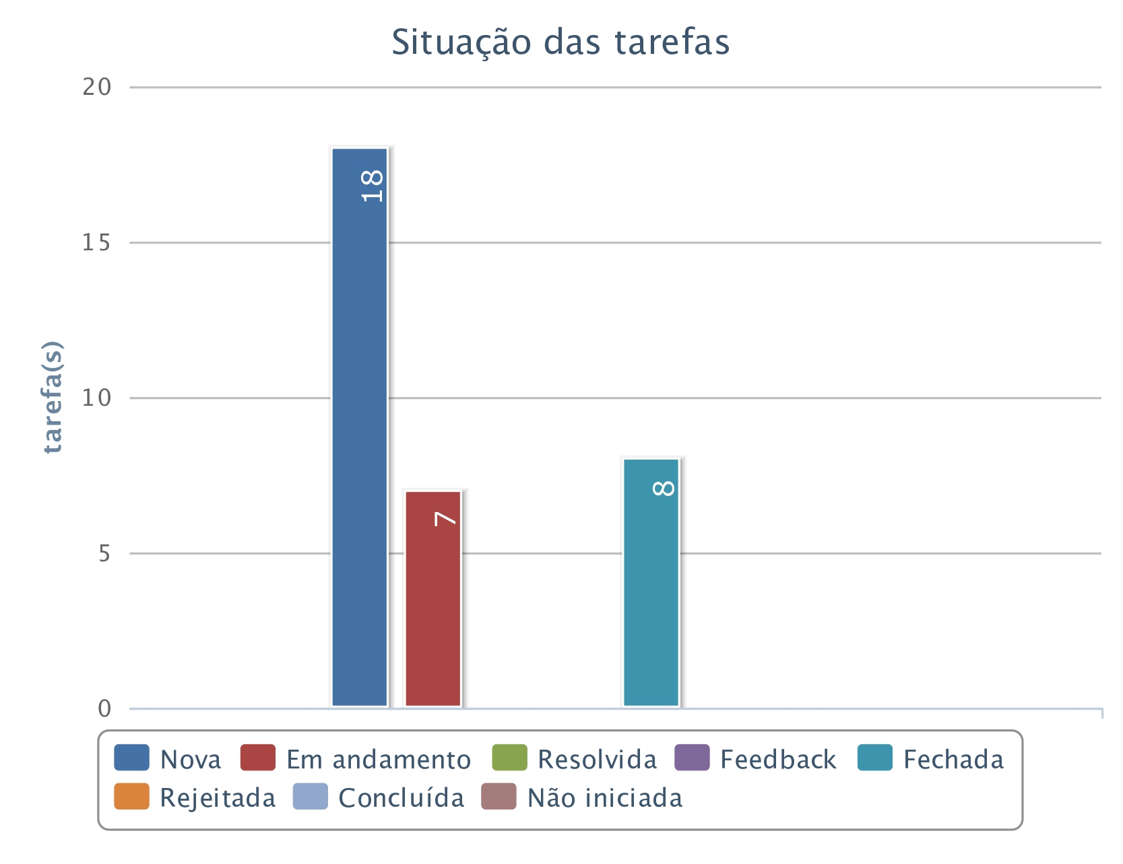
Fortalecimento da Gestão –
Plano Anual de Trabalho

Slide 60
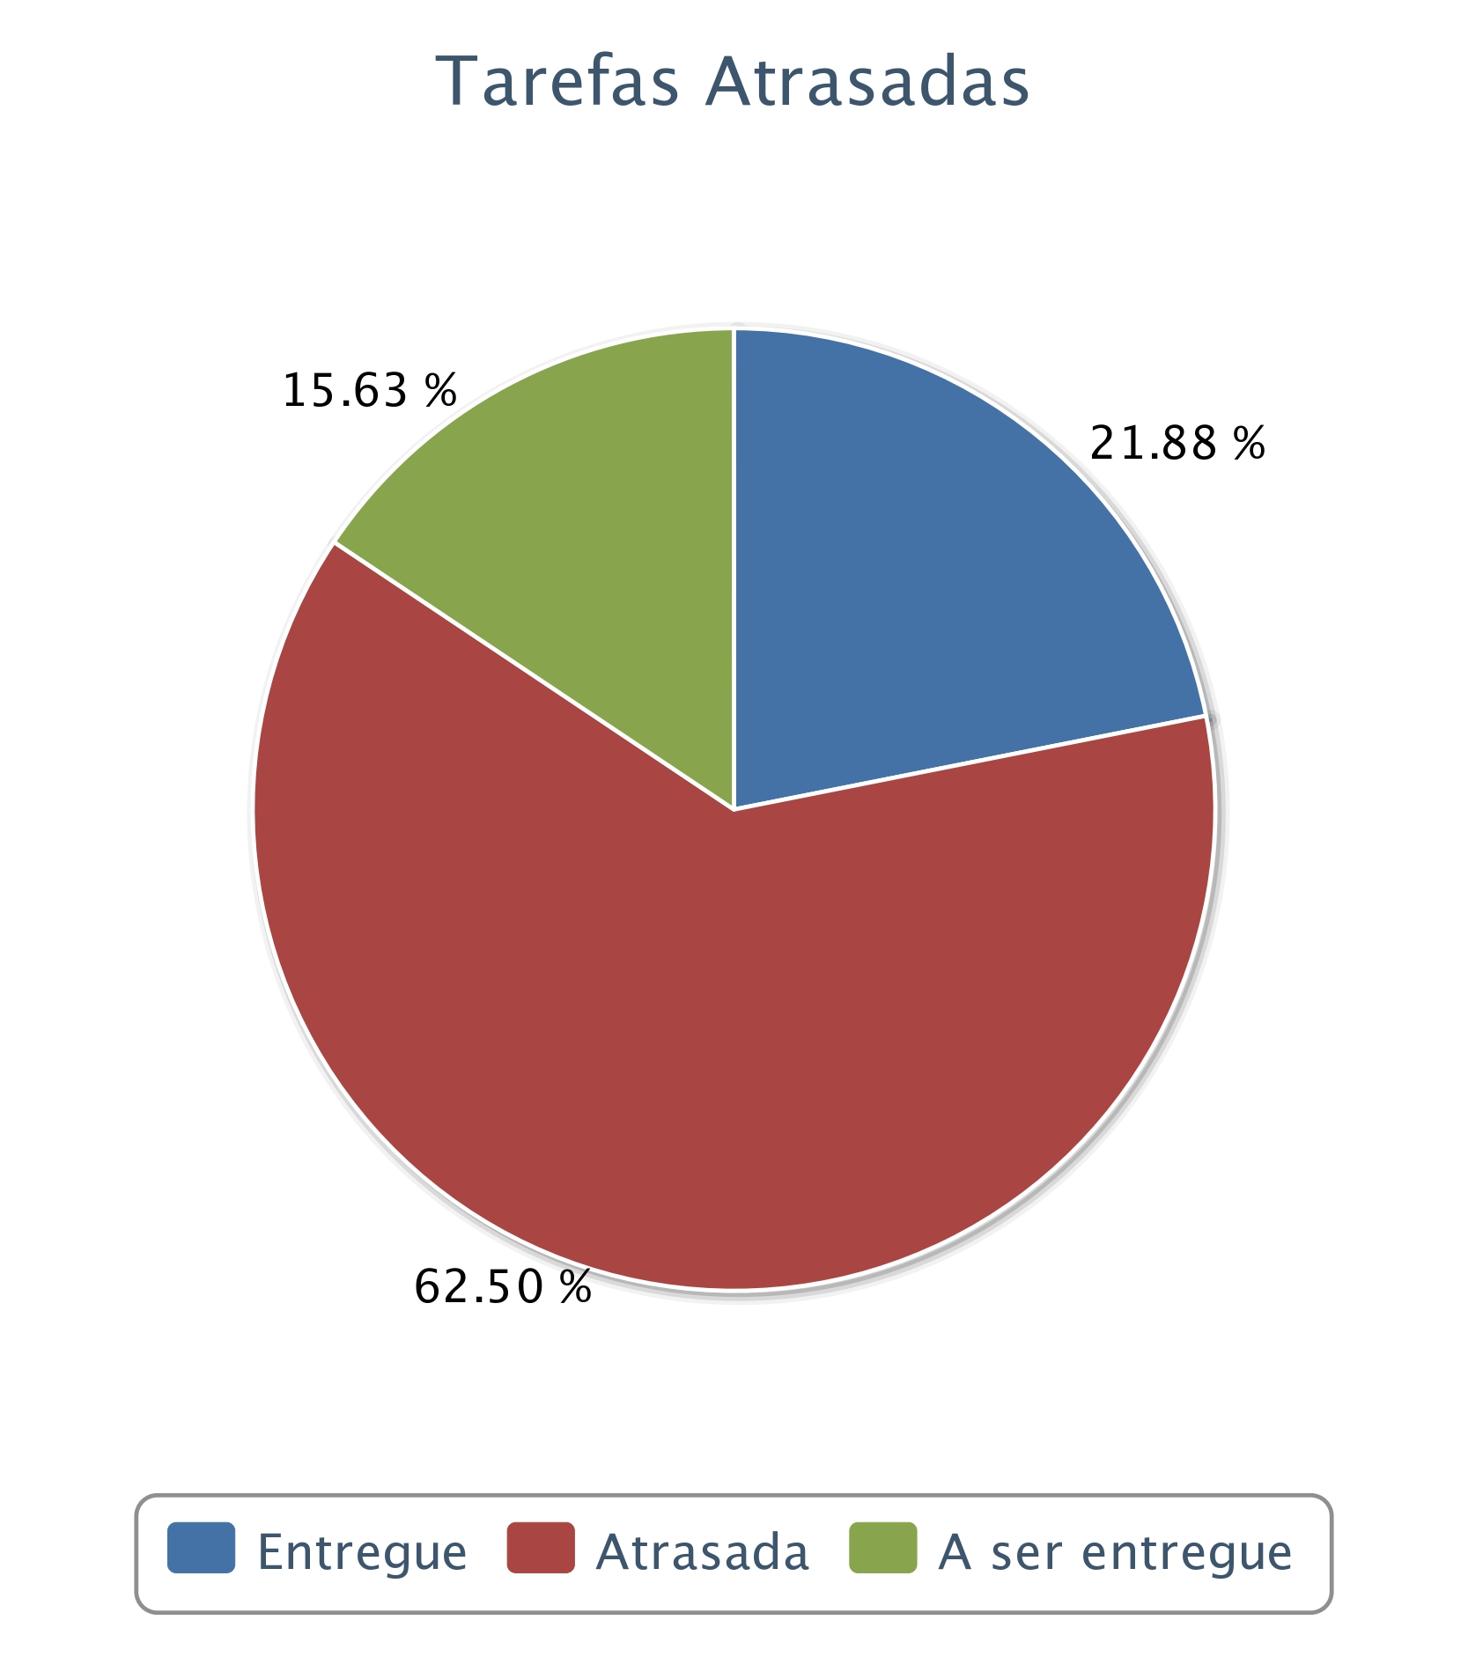
Fortalecimento da Gestão –
Plano Anual de Trabalho

Slide 61
Fortalecimento da Gestão –
Plano Anual de Trabalho
Encaminhamentos:
Estimar quais os entraves que provocaram o atraso na execução do projeto.
Estabelecer quais as estratégias para finalizar a execução do projeto.
Pactuar data para finalização do Projeto.
Mensurar quais os efeitos da execução do projetos estratégico Fortalecimento da Gestão – Plano Anual de Trabalho para o Objetivo Estratégico Otimizar e sistematizar os processos de trabalho .

Slide 62
Objetivos Estratégico
Fortalecimento das Pesquisas de Apoio a Gestão – DPLAN / PRODIN
Situação: | Em andamento
Início: | 01/01/2018
Data prevista: | 30/06/2019
% Em execução | 18,18%
% Executado | 54,55%
% Em atraso | 45,45%
Valor Previsto (R$): | 1.780,00
Valor Efetivo(R$): | 0,00

Slide 63
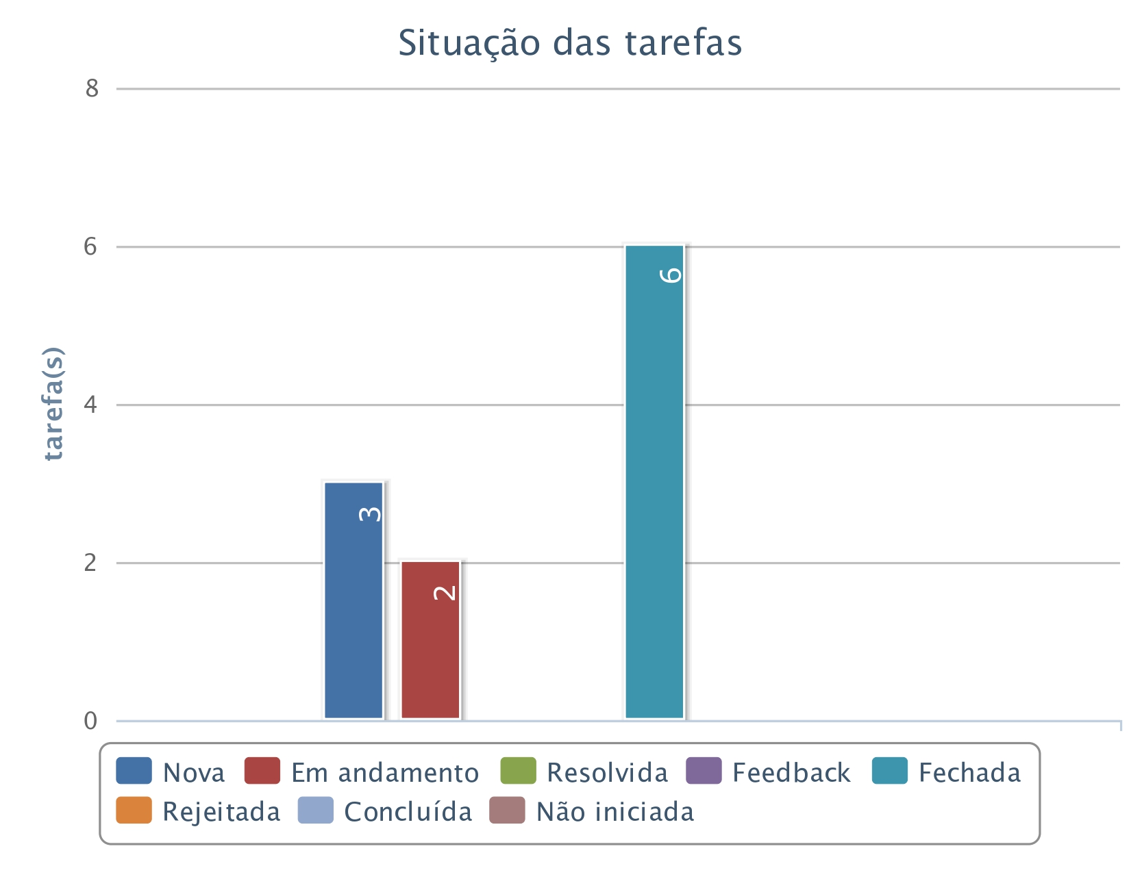
Fortalecimento das Pesquisas
de Apoio a Gestão

Slide 64
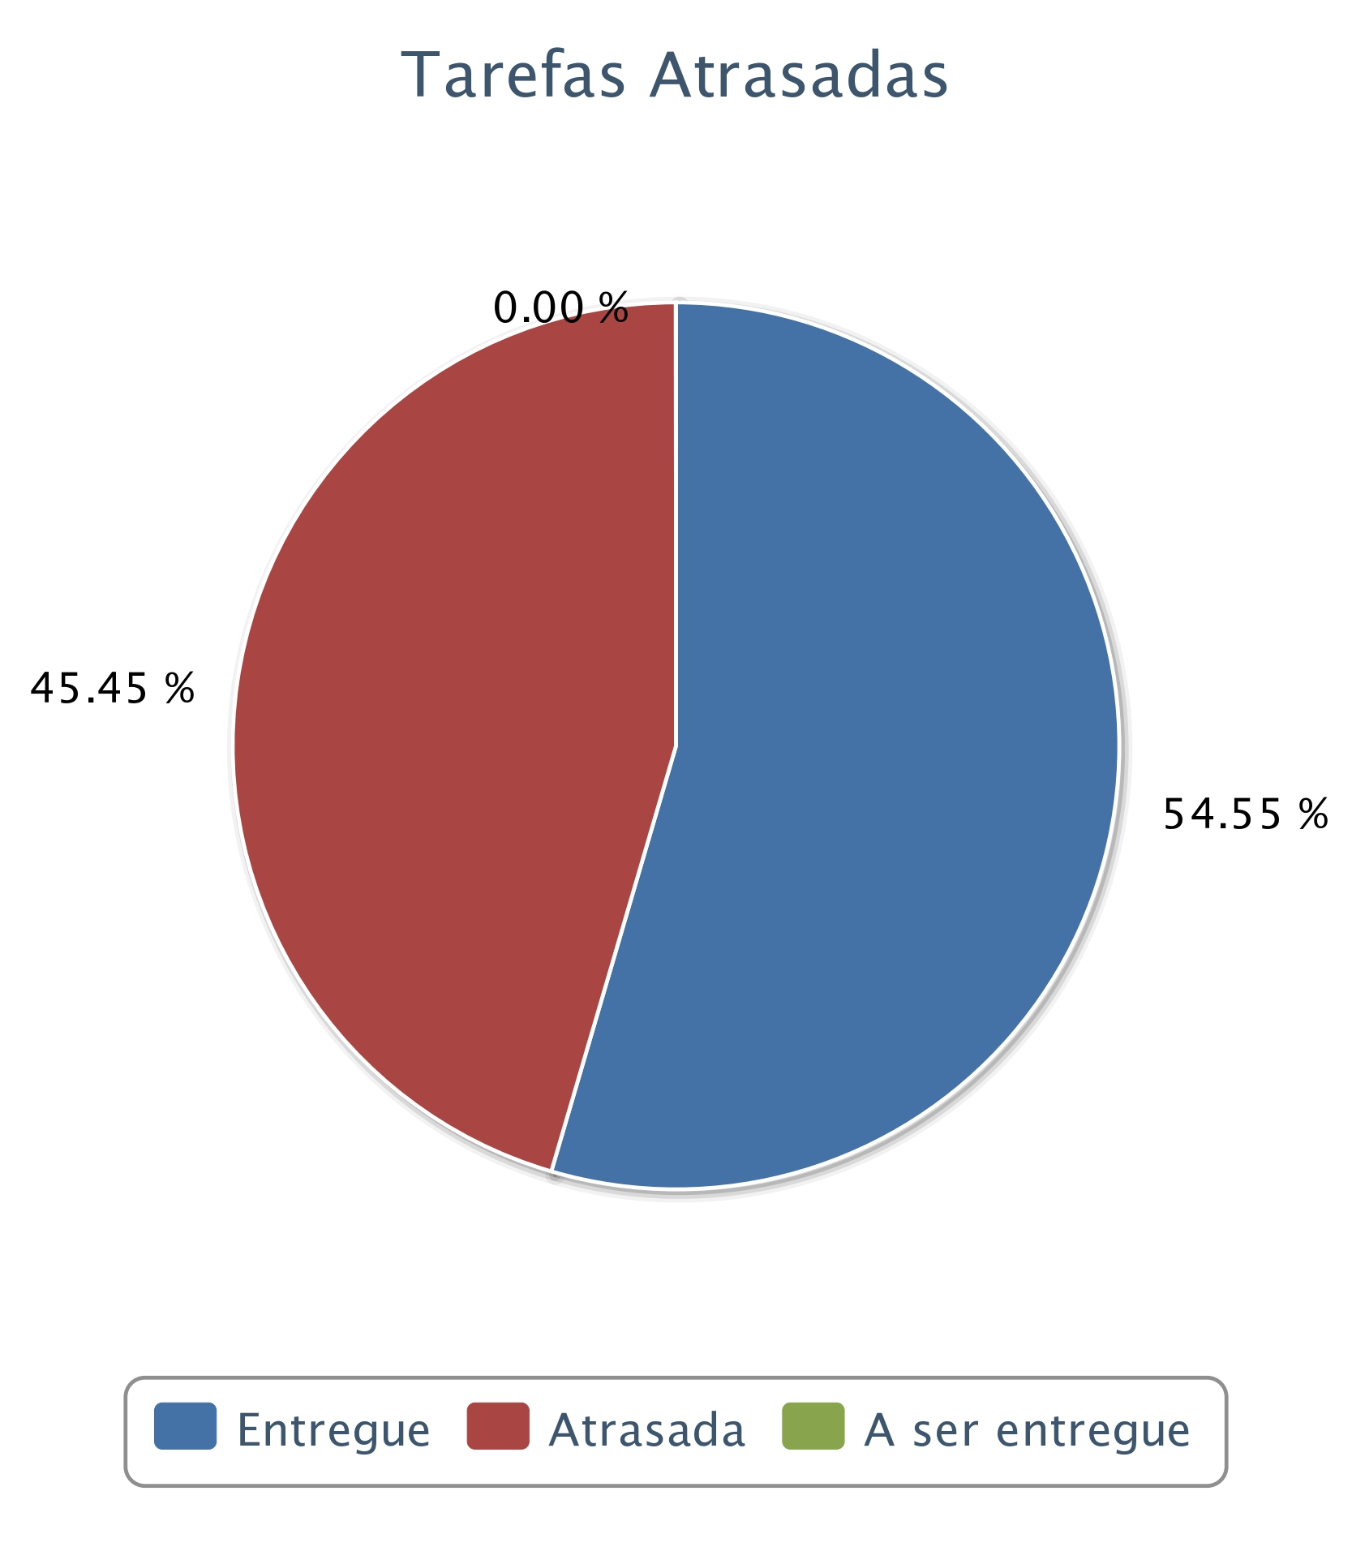
Fortalecimento das Pesquisas
de Apoio a Gestão

Slide 65
Fortalecimento das Pesquisas
de Apoio a Gestão
Encaminhamentos:
Estimar quais os entraves que provocaram o atraso na execução do projeto.
Estabelecer quais as estratégias para finalizar a execução do projeto.
Pactuar data para finalização do Projeto.
Mensurar quais os efeitos da execução do projetos estratégico Fortalecimento das Pesquisas de Apoio a Gestão para o Objetivo Estratégico Aprimorar e integrar as ações de planejamento e gestão.

Slide 66
Objetivos Estratégico
Fortalecimento dos NAPNEs – PROEN
Situação: | Em andamento
Início: | 01/05/2018
Data prevista: | 30/08/2019
% Em execução | 53,57%
% Executado | 35,71%
% Em atraso | 53,57%
Valor Previsto (R$): | 8.295,76
Valor Efetivo(R$): | 0,00

Slide 67
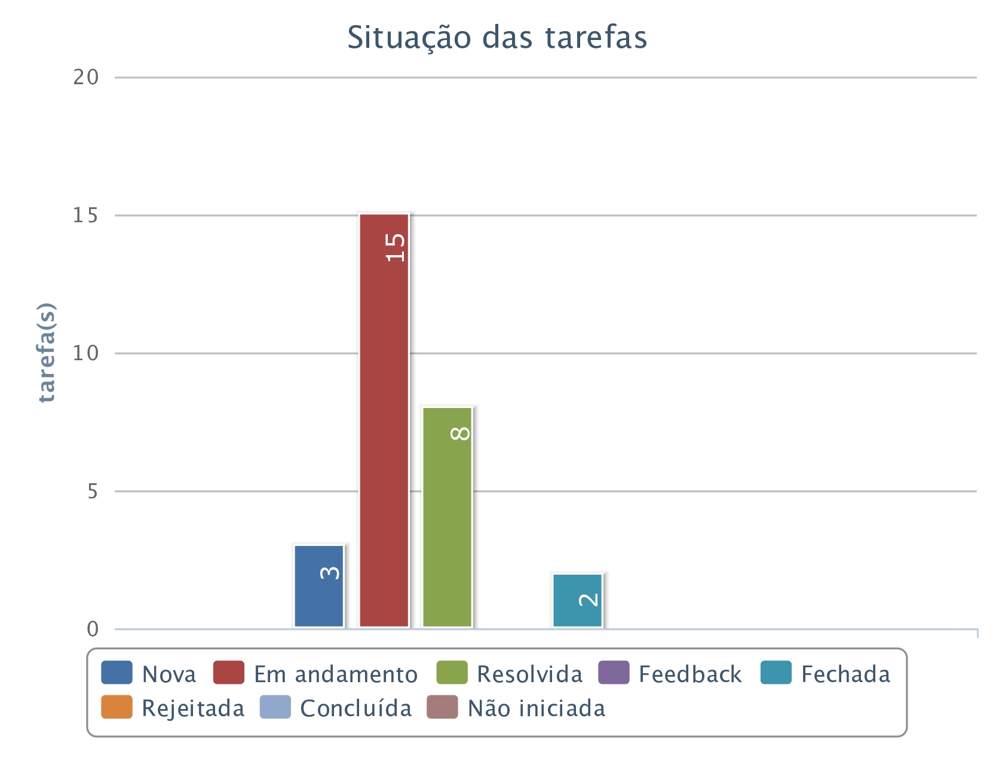
Fortalecimento dos NAPNEs

Slide 68
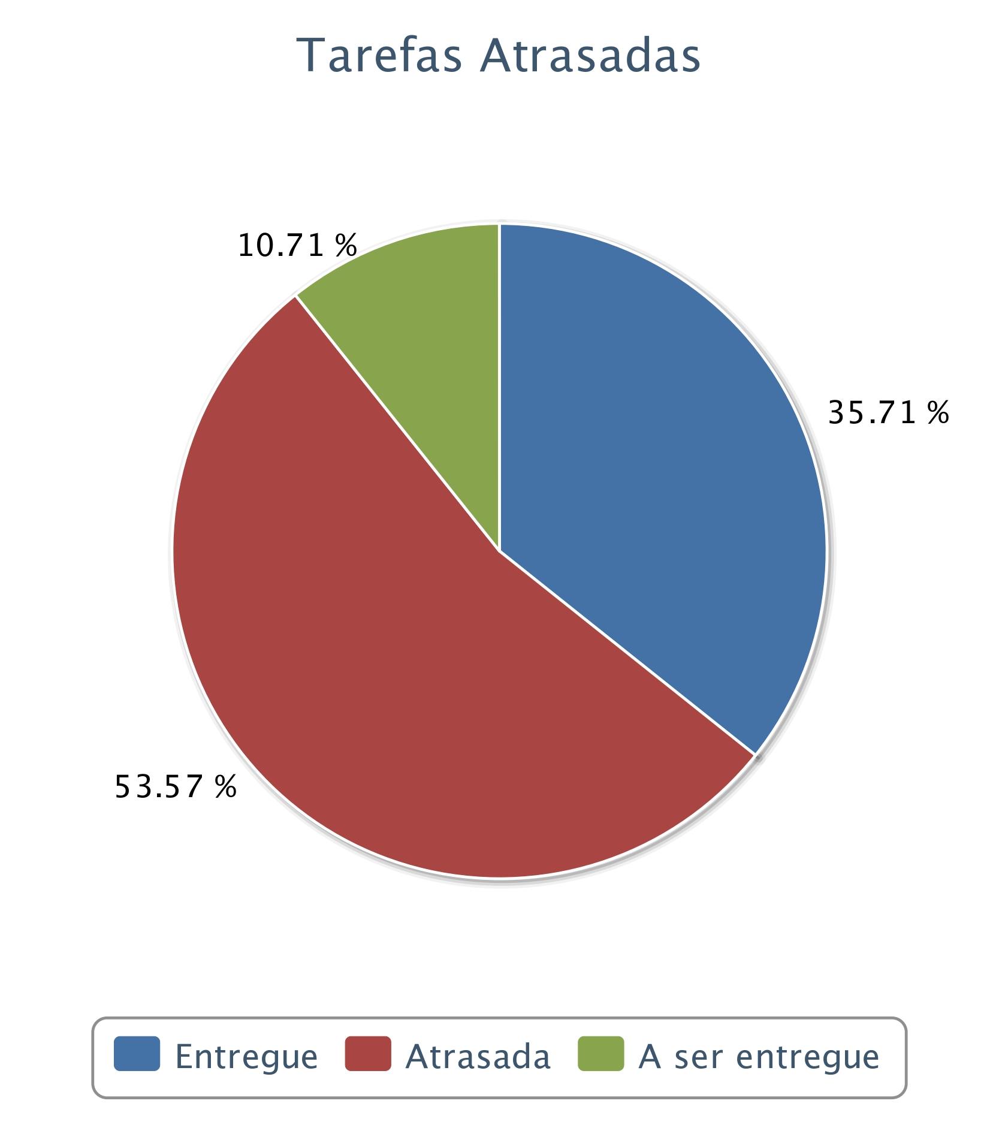
Fortalecimento dos NAPNEs

Slide 69
Fortalecimento dos NAPNEs
Encaminhamentos:
Estimar quais os entraves que provocaram o atraso na execução do projeto.
Estabelecer quais as estratégias para finalizar a execução do projeto.
Mensurar quais os efeitos da execução do projetos estratégico Fortalecimento dos NAPNEs para o Objetivo Estratégico Aprimorar e intensificar o desenvolvimento e o uso de tecnologias e metodologias educacionais.

Slide 70
Objetivos Estratégico
Integrar – PROPESP
Situação: | Em andamento
Início: | 08/01/2018
Data prevista: | 31/12/2020
% Em execução | 100%
% Executado | 0%
% Em atraso | 50%
Valor Previsto (R$): | 1.803.932,52
Valor Efetivo(R$): | 0,00

Slide 71
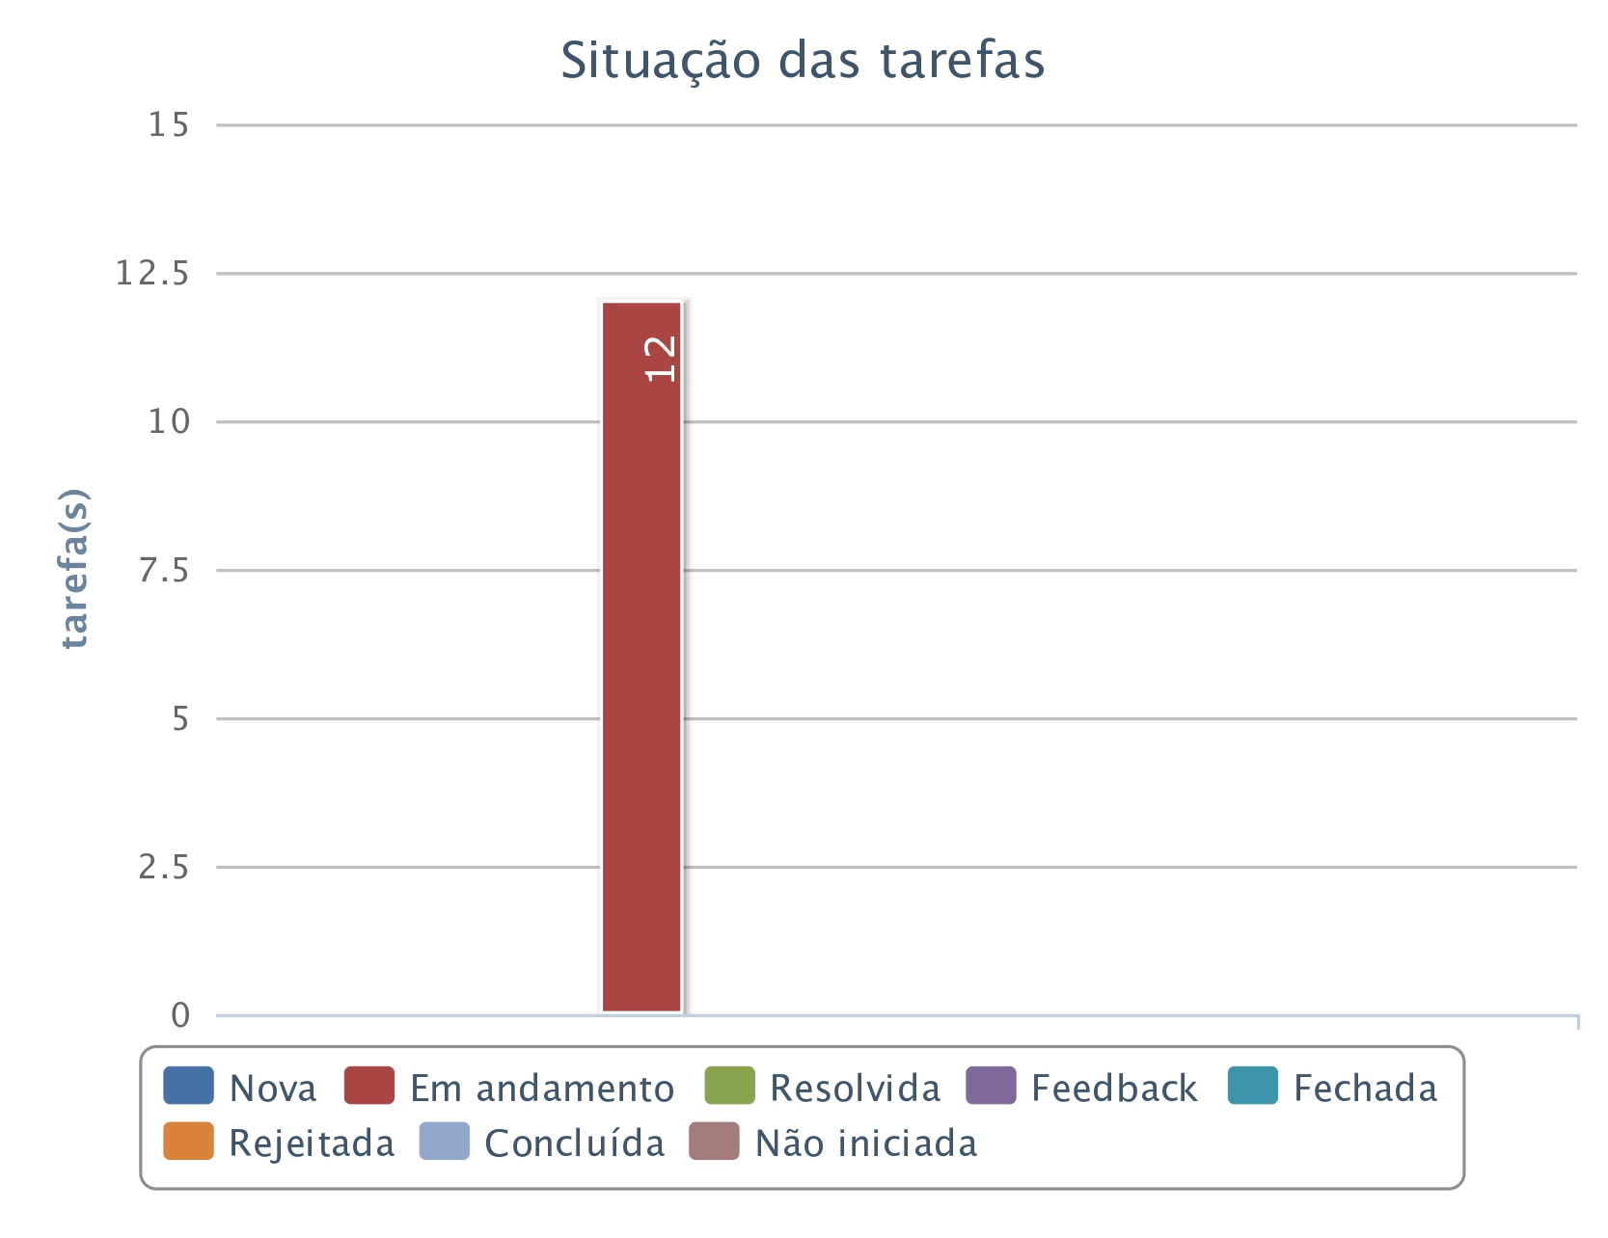
Integrar

Slide 72
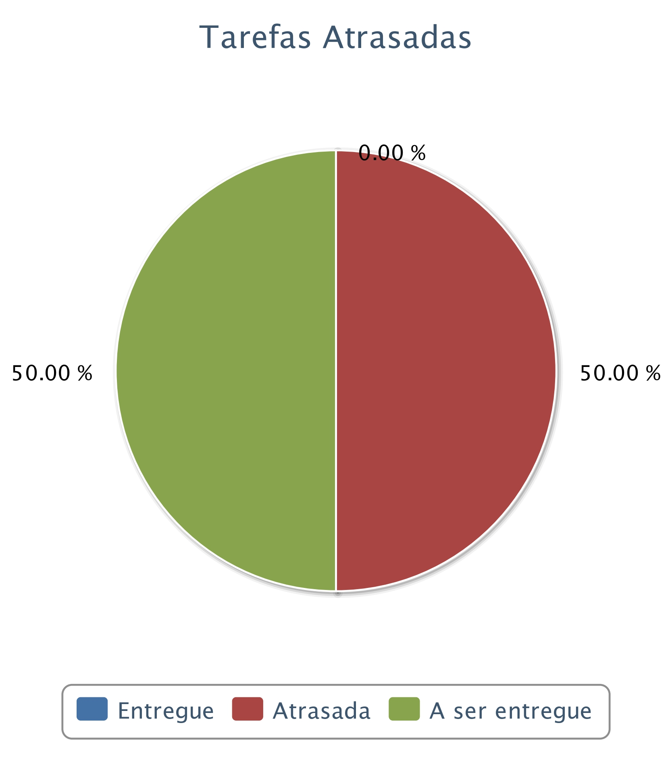
Integrar

Slide 73
Integrar
Encaminhamentos:
Estimar quais os entraves que provocaram o atraso na execução do projeto.
Mensurar quais os efeitos da execução do projetos estratégico Integrar para o Objetivo Estratégico Fortalecer e integrar as ações de ensino pesquisa, extensão e inovação tecnológica.

Slide 74
Objetivos Estratégico
IFRO sem Fronteias – ARINT
Situação: | Em andamento
Início: | 20/01/2018
Data prevista: | 31/12/2019
% Em execução | 46.15%
% Executado | 38.46%
% Em atraso | 0%
Valor Previsto (R$): | 8.912,00
Valor Efetivo(R$): | 0,00

Slide 75
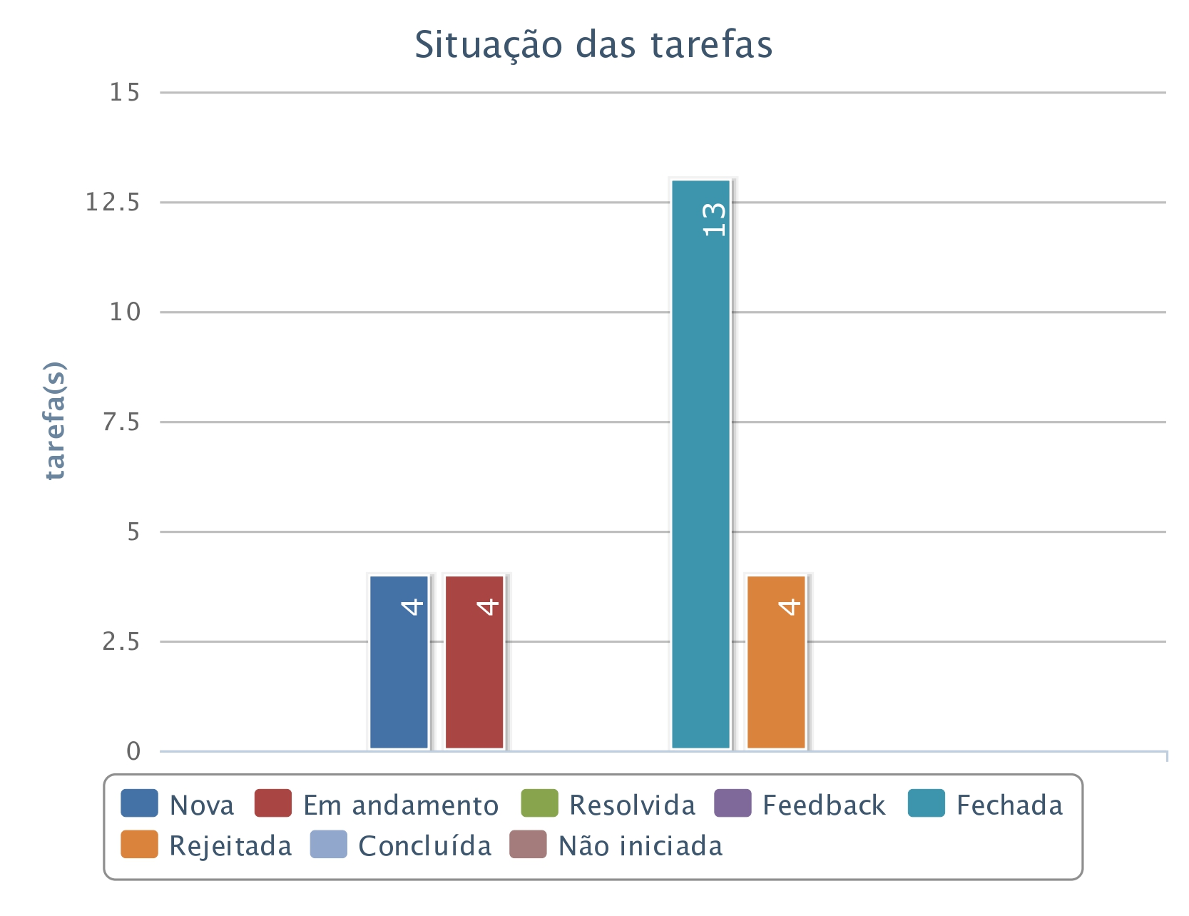
IFRO sem Fronteias

Slide 76
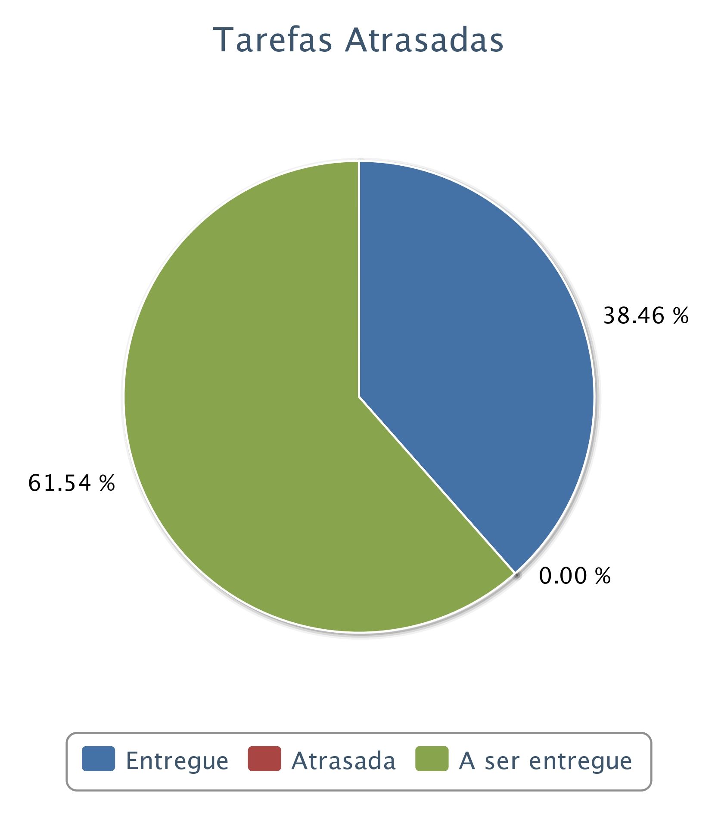
IFRO sem Fronteias

Slide 77
IFRO sem Fronteias
Encaminhamentos:
Mensurar quais os efeitos da execução do projeto estratégico IFRO sem Fronteias para o Objetivo Estratégico Fortalecer e integrar as ações de ensino pesquisa, extensão e inovação tecnológica.

Slide 78
Objetivos Estratégico
IFRO na Comunidade – PROEX
Situação: | Em andamento
Início: | 16/05/2018
Data prevista: | 31/07/2019
% Em execução | 26.67%
% Executado | 71.43%
% Em atraso | 7.14%
Valor Previsto (R$): | 1.186.780,00
Valor Efetivo(R$): | 0,00

Slide 79
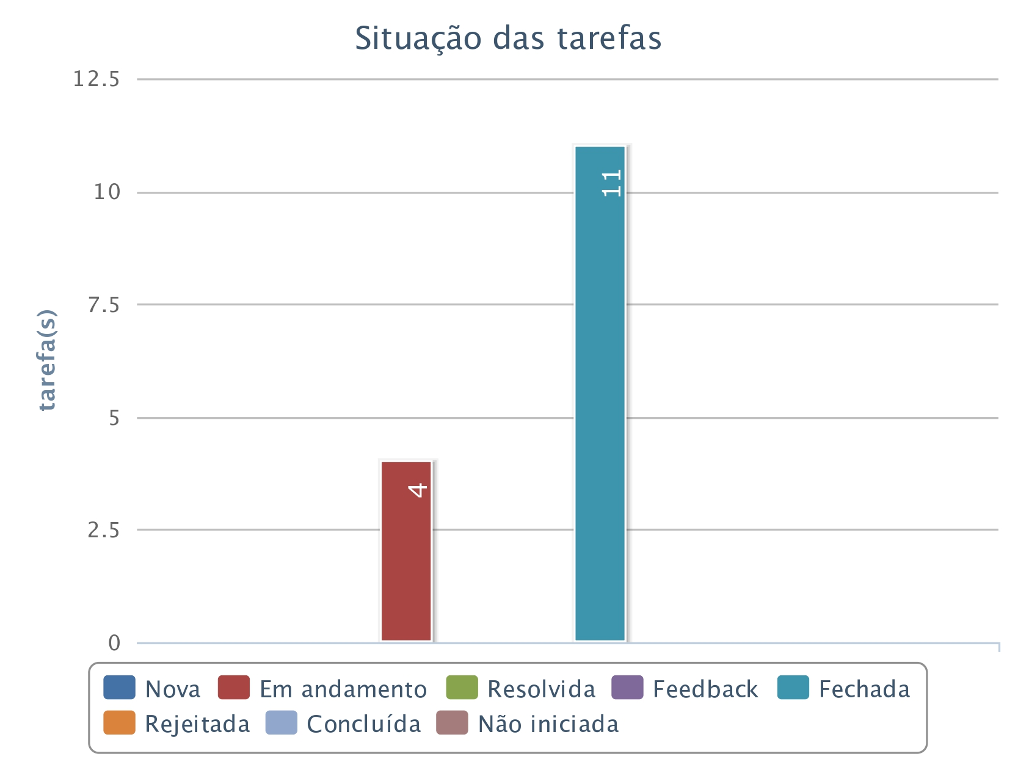
IFRO na comunidade

Slide 80
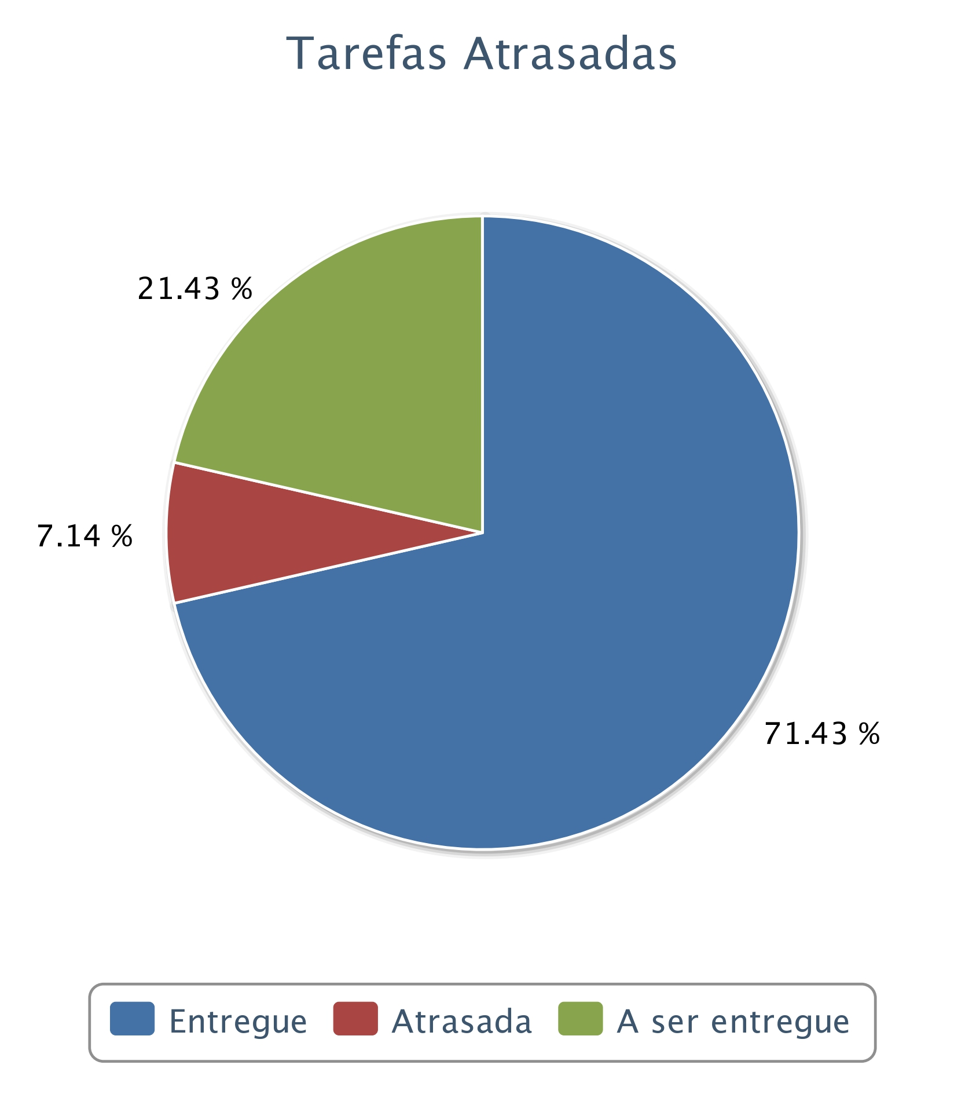
IFRO na comunidade

Slide 81
IFRO na comunidade
Encaminhamentos:
Estimar quais os entraves que provocaram o atraso na execução do projeto.
Estabelecer quais as estratégias para finalizar a execução do projeto.
Pactuar data para finalização do Projeto.
Mensurar quais os efeitos da execução do projeto estratégico IFRO na comunidade para o Objetivo Estratégico Consolidar e expandir cursos em consonância com os arranjos produtivos, culturais e sociais locais.

Slide 82
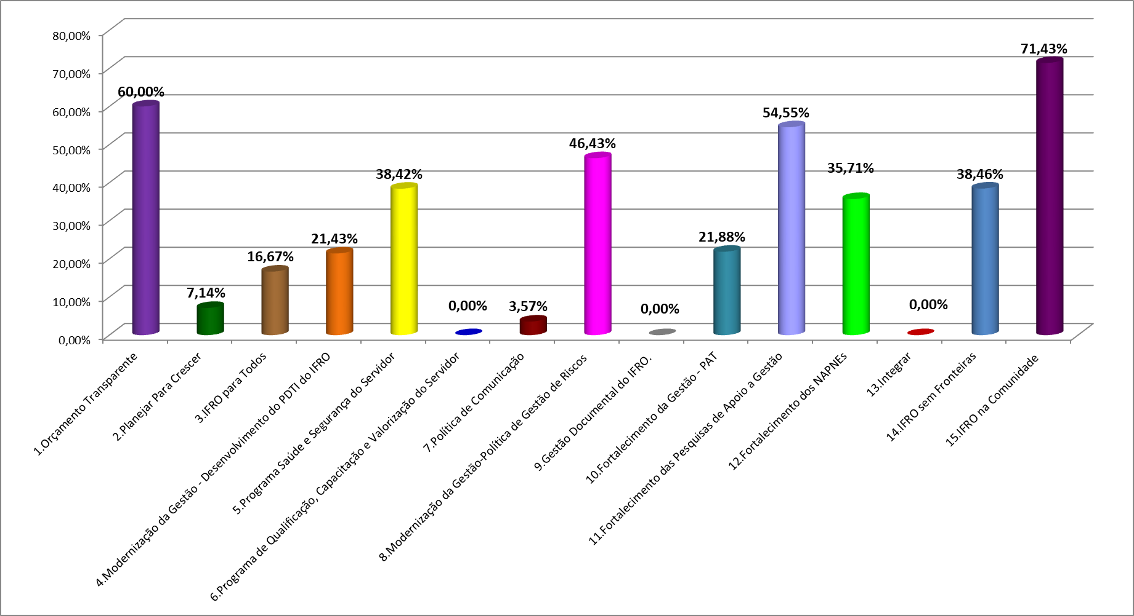
Percentual de Execução

Slide 83
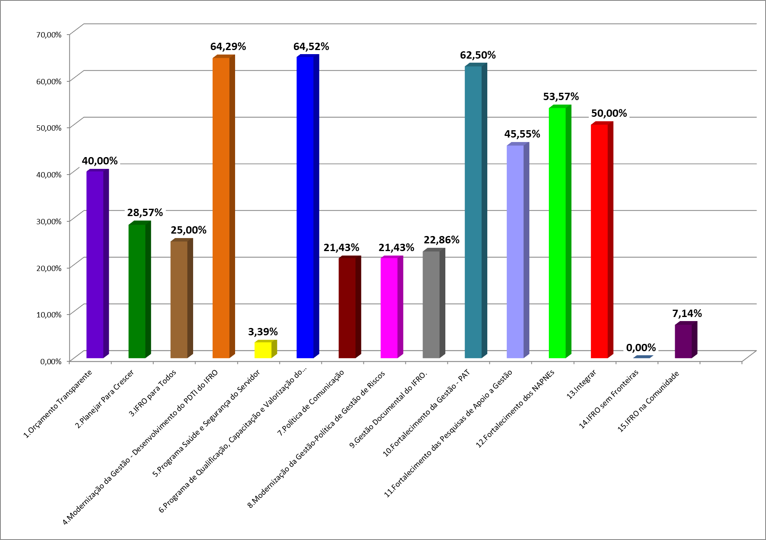
Percentual de Atraso

Slide 84
Encaminhamentos Gerais
Estabelecer critérios de acordo com os índices de atrasos para acionar os gestores para tomar decisões sobre os projetos. Sugestão :
      Até 20% de atraso = Nível Baixo – Acionar o líder do Projeto
      De 20% a 40% de atraso = Nível Moderado – Acionar o responsável pela área (Pró-Reitoria ou Diretoria Sistêmica )
      De 40% a 60% de atraso = Nível Alto – Acionar CODIR acatando a sugestão do responsável pela área (Responsável Máximo da Unidade)
      Acima de 60% de atraso = Nível Crítico – Acionar ao Colégio de Dirigentes – CODIR, sem acatar a decisão da área.
Apresentar os procedimentos para preenchimento do sistema para reduzir os índices de atrasos e as inconsistências.

Slide 85

7ª Reunião de Avaliação da Estratégia - R.A.E.

Slide 86

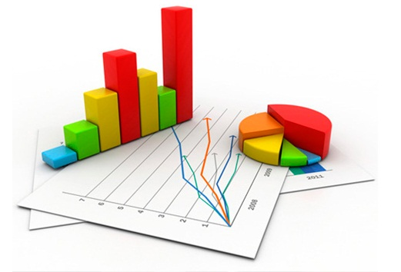

Slide 89
Objetivo 4: Fortalecer e ampliar as atividades de educação a distância
4.2 - Taxa de Ocupação das Vagas para Cursos EAD | l | DEAD
2019/1 - Não informado
Análise de Desempenho
Recomendações

Slide 91
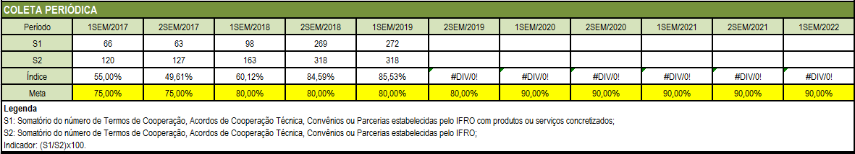
Objetivo 5: Desenvolver parcerias com o setor produtivo e instituições de ensino e pesquisa, nacionais e internacionais
5.2 - Índice de Parcerias Estabelecidas | l | PROEX
Análise de Desempenho
Recomendações

Slide 92
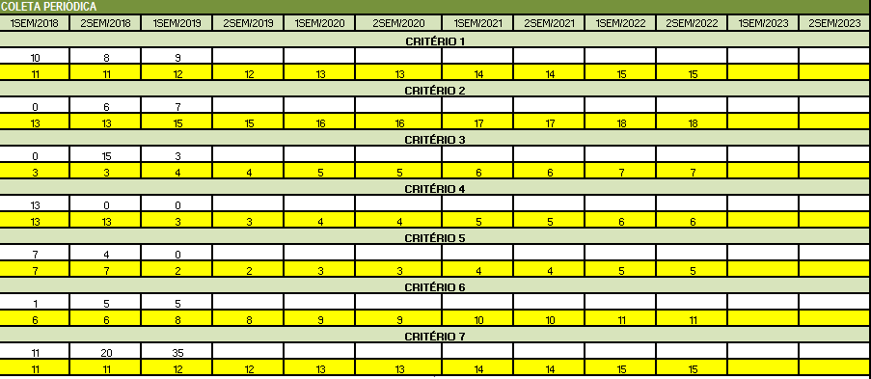
Objetivo 5: Desenvolver parcerias com o setor produtivo e instituições de ensino e pesquisa, nacionais e internacionais
5.3 - Índice de Internacionalização | l | ARINT
Análise de Desempenho
A ARINT propõe a mudança da periodicidade do indicador de semestral para anual, tendo em vista que as ações desenvolvidas possuem um ciclo anual (entre o início do planejamento das ações e sua concretização).

Slide 94
Objetivo 6: Aprimorar e intensificar o desenvolvimento e o uso de tecnologias e metodologias educacionais
6.1 - Número de Cursos de Atualização Pedagógica e Tecnológica para Servidores | l | DGP
Análise de Desempenho
Realização do curso de Práticas Pedagógicas para Oferta de Cursos EaD, com o total de 16h, realizado nos noves Campi com a participação de 193 servidores; I Seminário de Psicoeducação e Saúde Mental nos dias 14 e 15 de fevereiro de 2019, 16h, 23 servidores (Psicólogos, Assistentes Sociais, Enfermeiros); I Encontro Integrado de Coordenadores de Registros Acadêmicos do IFRO - realizado em 24 e 25 de abril de 2019, 16h. Participação de 09 coordenadores das CRAs; Formação de Professores e Gestores para Atuação em TV curso de 16h para 30 servidores; 2 turmas uma em Vilhena e outra em Guajará-Mirim de 8h para 10 servidores - Conceitos na área da deficiência visual, sistema Braille, sugestões para adaptação de materiais, tecnologias assistivas e orientações para o relacionamento com pessoas deficientes visuais.

Slide 95
Objetivo 6: Aprimorar e intensificar o desenvolvimento e o uso de tecnologias e metodologias educacionais
6.2 - Número de Registros de Propriedade Intelectual de Tecnologias Educacionais | l | NIT/PROPESP
Análise de Desempenho
Recomendações

Slide 96
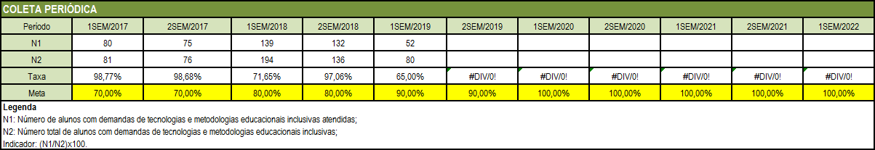
Objetivo 6: Aprimorar e intensificar o desenvolvimento e o uso de tecnologias e metodologias educacionais
6.3 - Taxa de Atendimento de Alunos com Demandas de Tecnologias e Metodologias Educacionais Inclusivas | l | NAPNE/PROEN
Análise de Desempenho
Indicador ficou abaixo da meta.
Recomendações

Slide 98
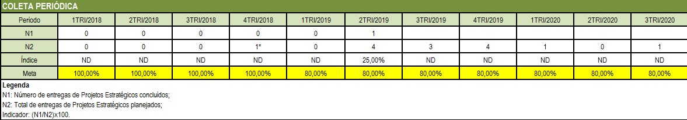
Objetivo 9: Aprimorar e integrar as ações de planejamento e gestão
9.1 - Índice de Execução de Projetos Estratégicos Integrados | l | DPLAN
Análise de Desempenho
Na programação estratégica 2019 aprovada na 6º RAE está previsto o encerramento de 4 projetos estratégicos ( Fortalecimento das Pesquisas de Apoio a Gestão, IFRO na Comunidade, Fortalecimento da Gestão - PAT, Orçamento Transparente), porém os 4 projetos estratégicos não foram concluídos. Houve no 2º trimestre de 2019 o encerramento do projeto estratégico Institucionalização da EAD que não estava previsto alcançando .
Recomendações

Slide 99
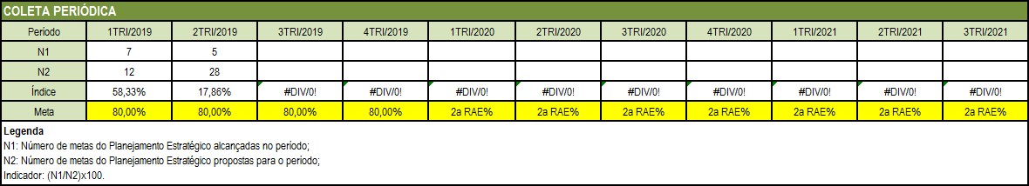
Objetivo 9: Aprimorar e integrar as ações de planejamento e gestão
9.2 - Índice de Metas Alcançadas | l | DPLAN
Análise de Desempenho
Recomendações

Slide 100
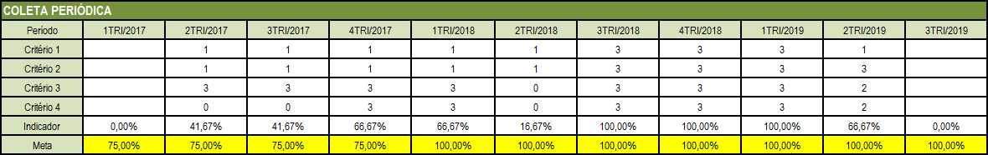
Objetivo 9: Aprimorar e integrar as ações de planejamento e gestão
9.3 - Cultura de gestão estratégica | l | DPLAN
Análise de Desempenho
Houve alteração nos critérios de mensuração, conforme ficou definido na 6ª RAE. Os indicadores da 7ª RAE em diante adotam esses novos critérios. Quanto ao critério 1, apenas 1 Projeto Estratégico (IFRO sem Fronteiras) cumpriu os prazos das entregas no 2º Trimestre de 2019.

Slide 101
Objetivo 9: Aprimorar e integrar as ações de planejamento e gestão
9.3 - Cultura de gestão estratégica | l | DPLAN
Descrição dos Critérios do Indicador
Fórmula de cálculo: (Total de pontos atribuídos aos critérios / Total de pontos possíveis dos critérios) x 100 Critério 1 – Projetos Estratégicos, faixa de avaliação: Nota 0: Nenhum projeto estratégico em execução cumpriu os prazos estabelecidos; Nota 1: Até 50% dos projetos estratégicos em execução cumpriram os prazos estabelecidos; Nota 2: De 50% a 90% dos projetos estratégicos em execução cumpriram os prazos estabelecidos; Nota 3: Acima de 90% dos projetos estratégicos em execução cumpriram os prazos estabelecidos. Critério 2 – Mensuração dos indicadores, faixa de avaliação: Nota 0: Ainda não foram medidos os indicadores estratégicos; Nota 1: Até 50% dos indicadores estratégicos foram mensurados dentro do prazo; Nota 2: De 50% a 90% dos indicadores estratégicos foram mensurados dentro do prazo; Nota 3: Acima de 90% dos indicadores estratégicos foram mensurados dentro do prazo. Critério 3 – Planos Anuais de Trabalho (PATs), faixa de avaliação: Nota 0: Somatório das tarefas lançadas no PAT não atualizadas (atrasadas e/ou não gerenciáveis) superior a 90% das tarefas; Nota 1: Somatório das tarefas lançadas no PAT não atualizadas (atrasadas e/ou não gerenciáveis) entre 50% e 90% das tarefas; Nota 2: Somatório das tarefas lançadas no PAT não atualizadas (atrasadas e/ou não gerenciáveis) entre 10% e 50% das tarefas; Nota 3: Somatório das tarefas lançadas no PAT não atualizadas (atrasadas e/ou não gerenciáveis) inferior a 10% das tarefas. Critério 4 – Comunicação dos resultados, faixa de avaliação: Nota 0: Não foram divulgados formalmente os resultados dos projetos ou dos indicadores; Nota 1: Foram divulgados formalmente os resultados dos projetos e dos indicadores para o CODIR, fora do prazo; Nota 2: Foram divulgados formalmente os resultados dos projetos e dos indicadores para o CODIR e para a comunidade externa, fora do prazo; Nota 3: Foram divulgados formalmente os resultados dos projetos e dos indicadores para o CODIR e para a comunidade externa, dentro do prazo.

Slide 103
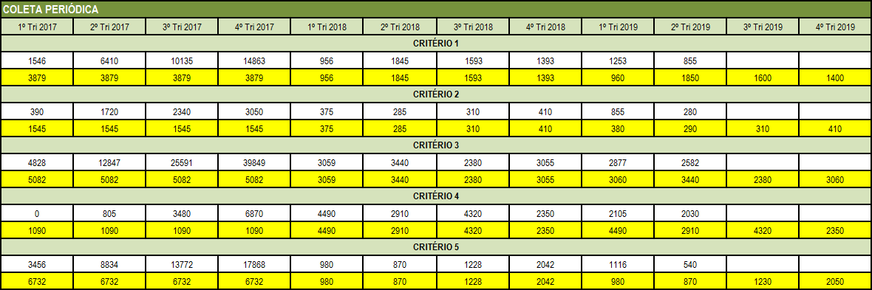
Objetivo11: Fortalecer a comunicação institucional junto aos públicos estratégicos
11.1 - Índice de esforço de comunicação interna e externa | l | ASCOM
Análise de Desempenho

Slide 105
Objetivo 12: Fortalecer a identidade institucional e o relacionamento interinstitucional
12.1 - Índice de conhecimento da imagem institucional | l | ASCOM
Análise de Desempenho

Slide 107
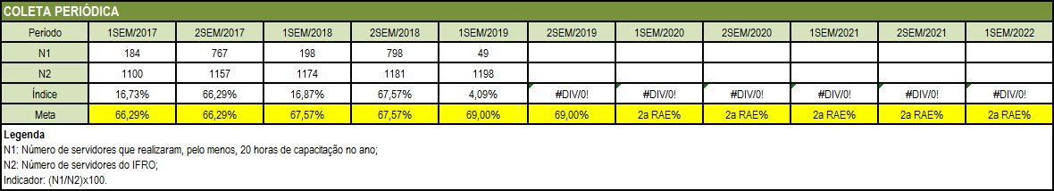
Objetivo 13: Intensificar a capacitação e a qualificação de servidores, com foco nos resultados institucionais
13.1 - Índice de capacitação do quadro de servidores | l | DGP
Análise de Desempenho
Não foi possível coletar as informações de todos os Campi. Editais do PAC entre maio e junho, editais do PIQ locais e cursos In Company inferiores a 20h.

Slide 108
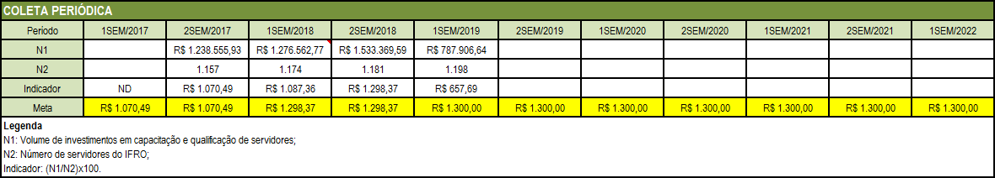
Objetivo 13: Intensificar a capacitação e a qualificação de servidores, com foco nos resultados institucionais
13.2 - Investimento Médio em Capacitação e Qualificação por Servidor | l | DGP
Análise de Desempenho
Durante a RAE de 15 de abril ficou definido que não há previsão de aumento dos recursos para capacitação, portanto será mantido o valor de R$ 1.300,00; O valor de 787.906,64 corresponde ao valor das despesas líquidas constantes no Tesouro Gerencial em 19/08/2019; Esclarecemos que já está empenhado R$ 1.093.807,07.

Slide 109
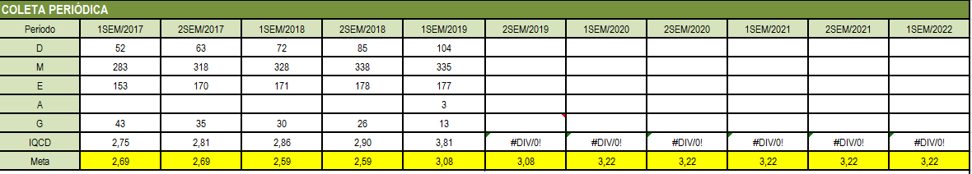
Objetivo 13: Intensificar a capacitação e a qualificação de servidores, com foco nos resultados institucionais
13.3 - IQCD (Índice de Qualificação do Corpo Docente) | l | DGP
Análise de Desempenho
Para o 1º sem/2019 foi utilizada a fórmula de cálculo conforme a Plataforma Nilo Peçanha. Destacamos que tal alteração já foi promovida no painel de indicadores do IFRO. Portanto, sugerimos a alteração das metas dos períodos para: 2019/01: 3,90; 2020/01: 4,00; 2021/02: 4,10; 2022/01: 4,05; 2022/02: 4,10.

Slide 110
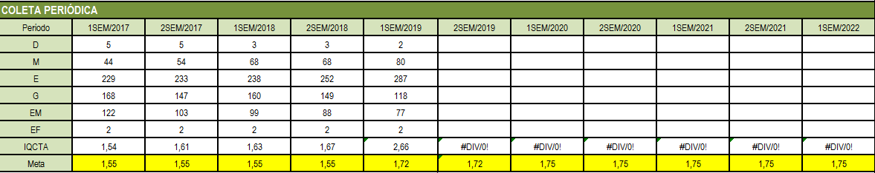
Objetivo 13: Intensificar a capacitação e a qualificação de servidores, com foco nos resultados institucionais
13.4 - IQCTA (Índice de Qualificação do Corpo Técnico-Administrativo) | l | DGP
Análise de Desempenho
Obs.: A plataforma Nilo Peçanha não possui o índice de qualificação do corpo técnico administrativo. Assim, seguindo o parâmetro do que é utilizado para os IQCD sugerimos a seguinte fórmula para o IQCTA: (5D+4M+3E+2G+EM+0,5EF/D+M+E+G+EM+EF), onde: D = número de técnicos-administrativos com Doutorado; M = número de técnicos-administrativos com Mestrado; E = número de técnicos-administrativos com Especialização; G = número de técnicos-administrativos com Graduação; EM = número de técnicos-administrativos com Ensino Médio; EF = número de técnicos-administrativos com Ensino Fundamental. Propomos a alteração das metas do indicador para: 2019/2: 2,70; 2020/01: 2,73; 2020/2: 2,76; 2021/1: 2,79; 2021/2: 3,10. Uma vez aceitas as alterações, as mesmas serão adotadas também no painel de indicadores.

Slide 112
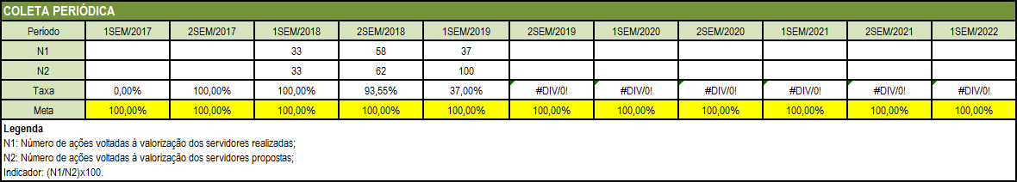
Objetivo 14: Valorizar os servidores e melhorar o ambiente organizacional
14.1 - Taxa de implementação das ações voltadas à valorização dos servidores | l | DGP
Análise de Desempenho
O número de ações propostas refere-se a atividades que serão realizadas no primeiro e segundo semestre de 2019. Cabe destacar que não recebemos o relatório das atividades promovidas pelos Campi Vilhena, Porto Velho Zona Norte e Ariquemes.

Slide 114
Objetivo 15: Ampliar e consolidar a infraestrutura acadêmica, administrativa e tecnológica
15.1 - Índice da infraestrutura física | l | DEINF
Não foi possível a coleta
Análise de Desempenho
O instrumento de coleta foi finalizado recentemente e não houve tempo hábil para coletar a informação para esta R.A.E. Os primeiros resultados deste indicador serão apresentados na próxima R.A.E. A PROAD propõe a mudança da periodicidade do indicador de semestral para anual, em virtude da pouca variação do índice ao longo de um semestre.
Recomendações

Slide 115

Objetivo 15: Ampliar e consolidar a infraestrutura acadêmica, administrativa e tecnológica
15.2 - Taxa de unidades conectadas à INFOVIA | l | DGTI
Análise de Desempenho
Recomendações

Slide 116

Objetivo 15: Ampliar e consolidar a infraestrutura acadêmica, administrativa e tecnológica
15.3 - Taxa de disponibilidade de serviço | l | DGTI
Análise de Desempenho
Recomendações

Slide 117

Objetivo 15: Ampliar e consolidar a infraestrutura acadêmica, administrativa e tecnológica
15.5 - Taxa de implementação das ações do PDTI | l | DGTI
Análise de Desempenho
Recomendações

Slide 119
Objetivo 16: Otimizar a aplicação e fomentar a captação de recursos orçamentários e extraorçamentários
16.1 - Índice de execução orçamentária com projetos estratégicos | l | DOF
Não foi possível a coleta
Análise de Desempenho
O instrumento de coleta está em fase de implementação. Na próxima R.A.E. serão apresentados os primeiros resultados deste indicador. A PROAD propõe a mudança da periodicidade do indicador de semestral para anual, em virtude da anualidade do orçamento.
Recomendações

Slide 120
Panorama Geral da Coleta de Indicadores
TOTAL COLETADOS | 18
TOTAL "NÃO FOI POSSÍVEL COLETAR" | 2
TOTAL NÃO COLETADOS | 1
TOTAL PASSÍVEIS DE COLETA (excluindo "não foi possível coletar") | 19
% COLETADOS (em relação aos passíveis de coleta) | 94,7%

Slide 121

(O que você não pode medir,
você não pode gerir)

Slide 122
PRODIN/DPLAN
Obrigado!
prodin@ifro.edu.br
dplan@ifro.edu.br
(69) 2182-9615

